Slide 1
GIỚI THIỆU KHOA PHỤ SẢN
Hà Nội, ngày 05 tháng 01 năm 2024

Slide 2
GIỚI THIỆU CHUNG VỀ KHOA PHỤ SẢN
Các thành viên trong khoa Phụ Sản bao gồm: 24 bác sĩ, 68 nữ hộ sinh, điều dưỡng, 4 trợ giúp chăm sóc.
Trưởng khoa phụ sản là: Bs. CKII Nguyễn Tuấn Anh
Cố vấn chuyên môn: TTND.TS.BSCKII. Nguyễn Huy Bạo
Đội ngũ bác sĩ chuyên môn giàu kinh nghiệm đáp ứng được hầu hết các thủ thuật, phẫu thuật sản phụ khoa

Slide 3
GIỚI THIỆU CHUNG VỀ KHOA PHỤ SẢN
KHOA PHỤ SẢN BAO GỒM 4 ĐƠN NGUYÊN
Đơn nguyên phòng khám
Đơn nguyên phòng đẻ
Đơn nguyên điều trị
Trung tâm hiếm muộn và nam học

Slide 4
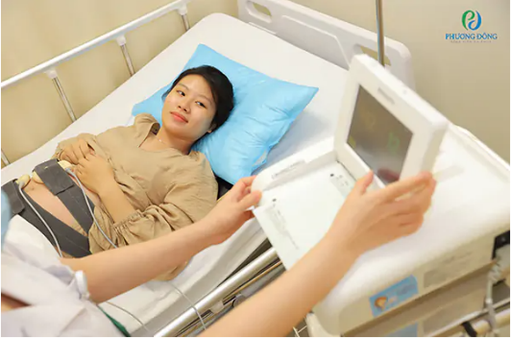
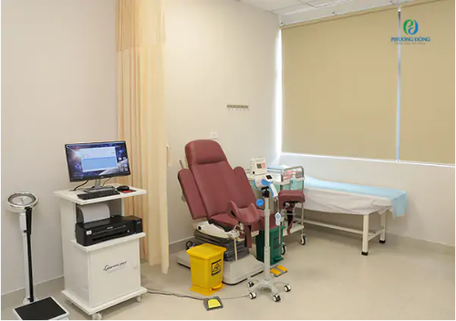
ĐƠN NGUYÊN PHÒNG KHÁM
Vị trí: Tầng 2 Bệnh viện Phương Đông

Slide 5
ĐƠN NGUYÊN PHÒNG KHÁM
Cơ sở vật chất:
5 phòng khám sản phụ khoa với đầy đủ máy móc trang thiết bị: Máy đo huyết áp, Doppler tim thai, máy soi đốt cổ tử cung, …
2 phòng siêu âm sản phụ khoa được trang bị 3 máy siêu âm hiện đại, hỗ trợ tầm soát các dị tật thai nhi, phát hiện sớm các bệnh lý phụ khoa
2 phòng Monitoring với 9 máy monitoring sản khoa

Slide 6
ĐƠN NGUYÊN PHÒNG KHÁM
Danh mục kỹ thuật:
Tư vấn sức khỏe tiền hôn nhân
Khám, quản lý thai kỳ cho 25.333 trường hợp/ năm
Khám, quản lý thai kỳ nguy cơ cao, bệnh lý nền của mẹ.
Khám và tư vấn các bệnh lý phụ khoa, tầm soát ung thư vú, ung thư cổ tử cung, tử cung, buồng trứng.

Slide 7
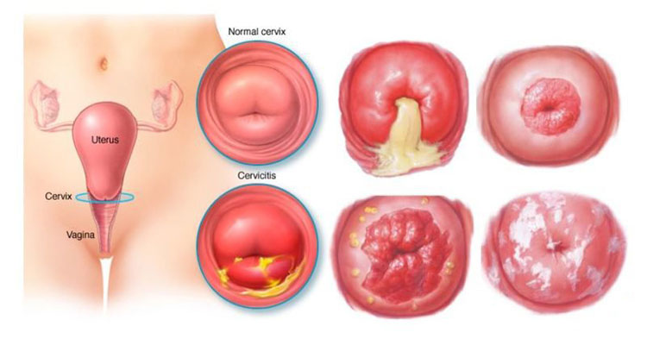
ĐƠN NGUYÊN PHÒNG KHÁM
Thực hiện các thủ thuật sản phụ khoa:
Soi cổ tử cung

Slide 8
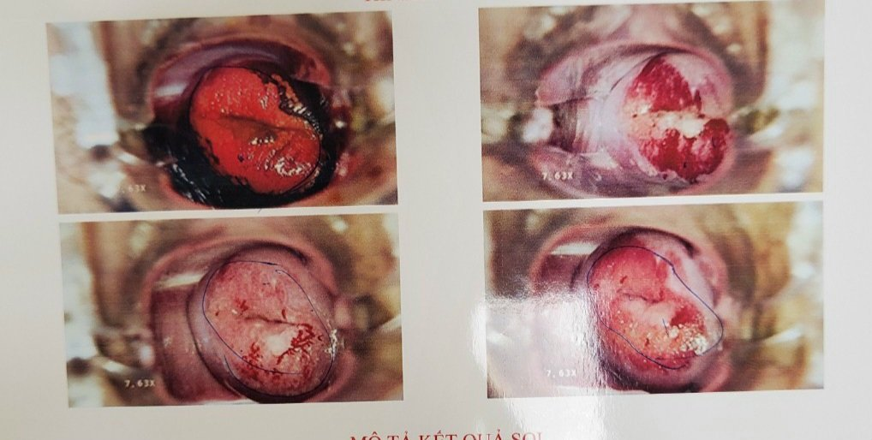
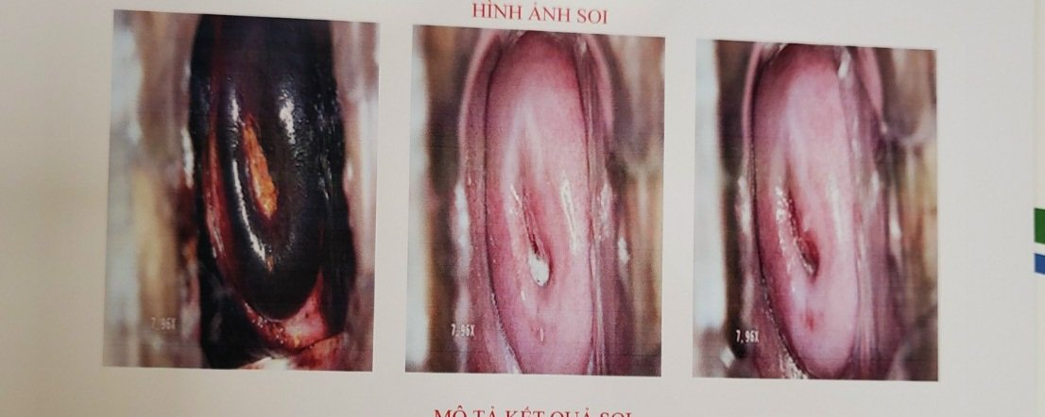
ĐƠN NGUYÊN PHÒNG KHÁM
Thực hiện các thủ thuật sản phụ khoa:
Leep, Đốt điện, Áp lạnh CTC: điều trị viêm lộ tuyến, polyp CTC, đốt nang Naboth, sùi mào gà

Slide 9
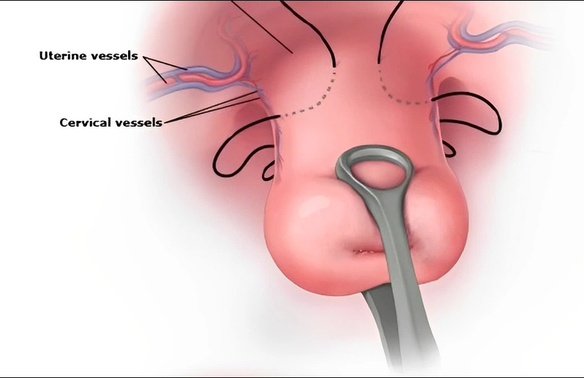
ĐƠN NGUYÊN PHÒNG KHÁM
Thực hiện các thủ thuật sản phụ khoa:
Khâu vòng CTC trong doạ đẻ non

Slide 10
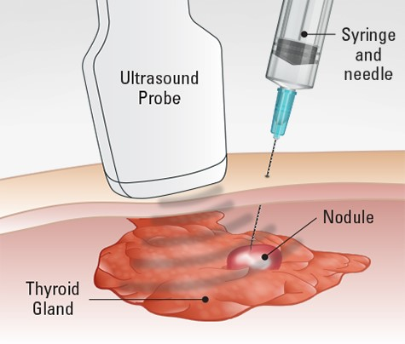
ĐƠN NGUYÊN PHÒNG KHÁM
Thực hiện các thủ thuật sản phụ khoa:
Chọc hút tế bào vú bằng kim nhỏ dưới siêu âm

Slide 11
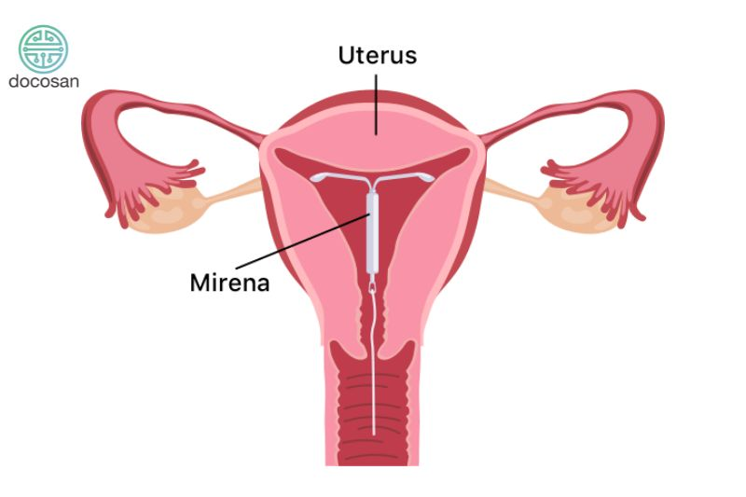
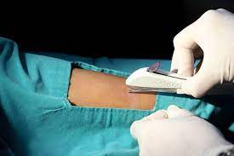
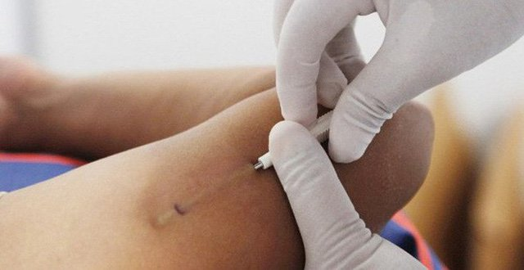
ĐƠN NGUYÊN PHÒNG KHÁM
Kế hoạch hóa gia đình:
Cấy que tránh thai, đặt vòng nội tiết, thuốc uống tránh thai

Slide 12
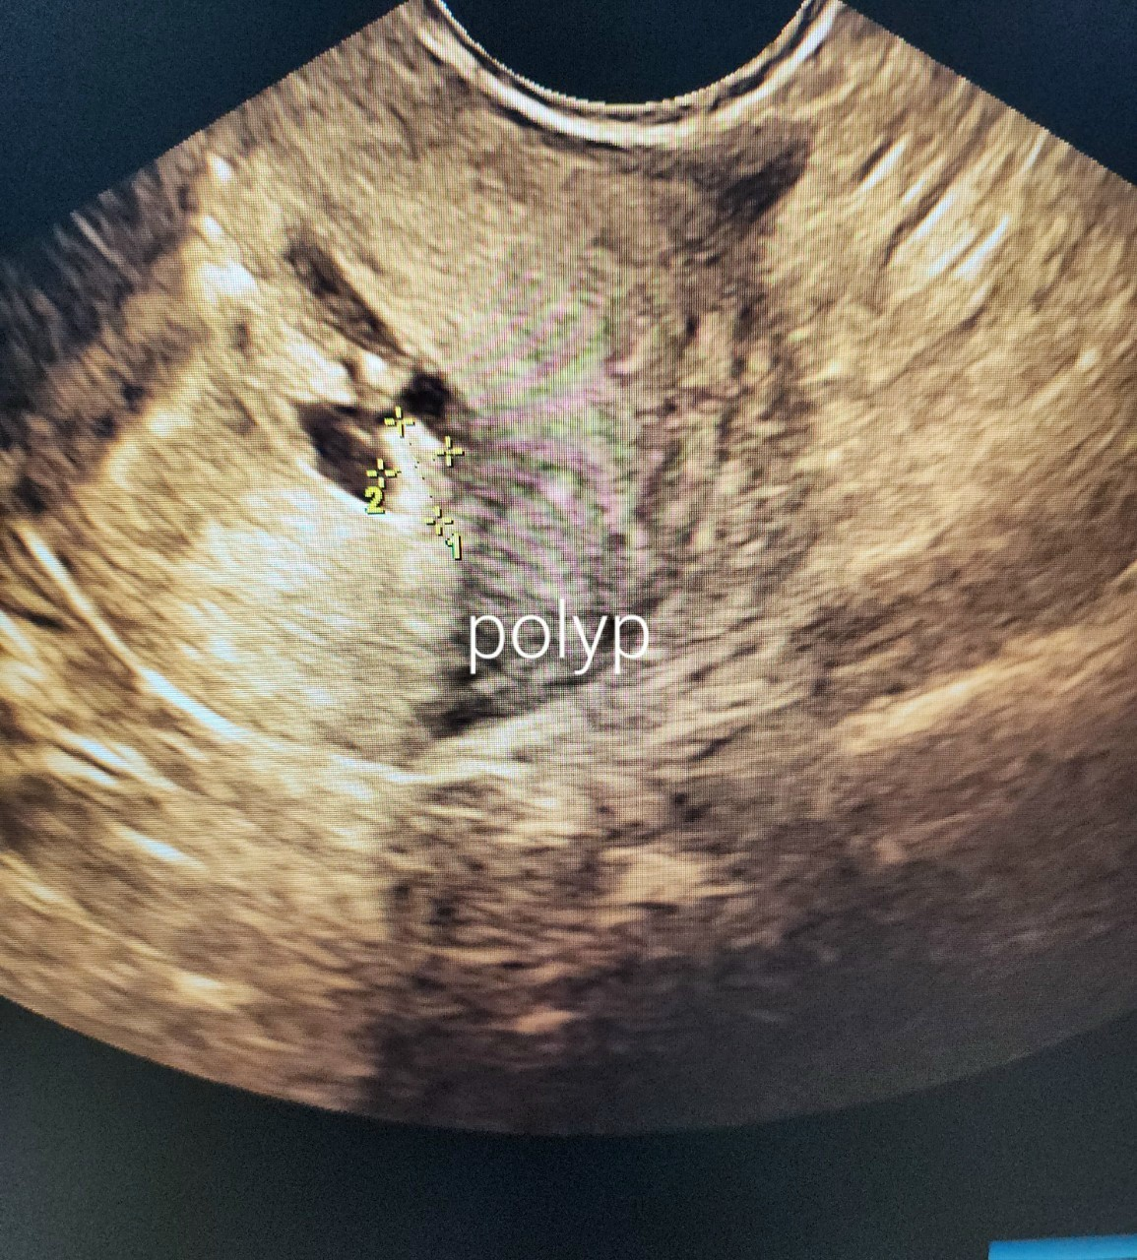
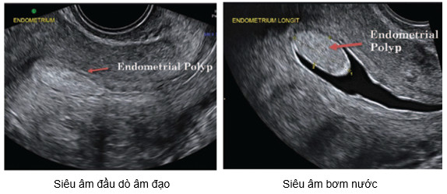
ĐƠN NGUYÊN PHÒNG KHÁM
Siêu âm:
Siêu âm bơm nước buồng tử cung

Slide 13
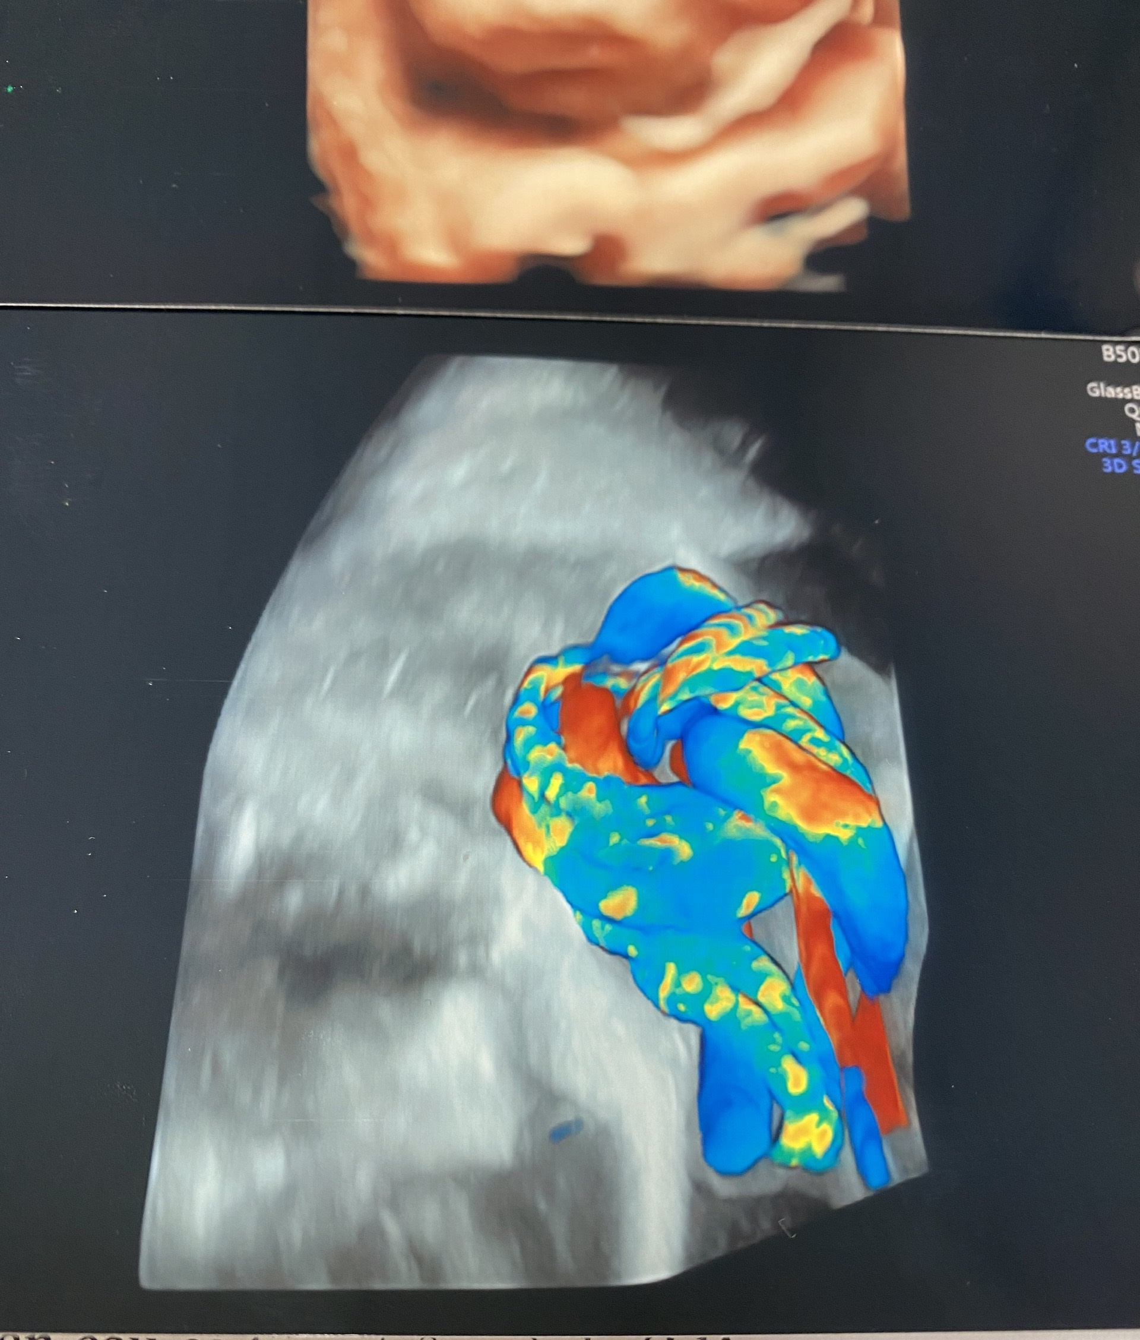
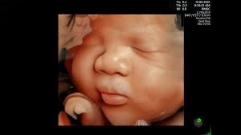
ĐƠN NGUYÊN PHÒNG KHÁM
Siêu âm:
Siêu âm cho 23937 ca/năm: sàng lọc trước sinh, 4D, 5D
Siêu âm phát hiện bệnh lý phụ khoa: UXTC, U nang BT, GEU, Chửa trứng...

Slide 14
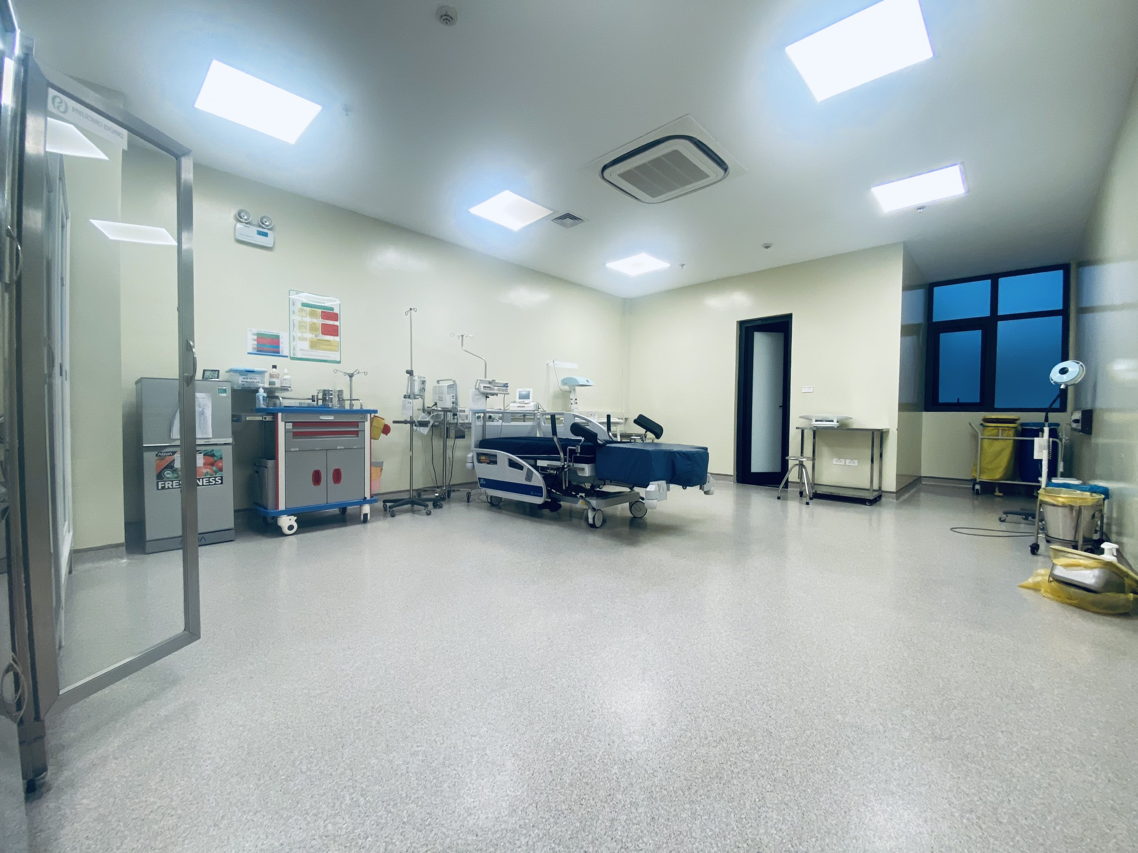
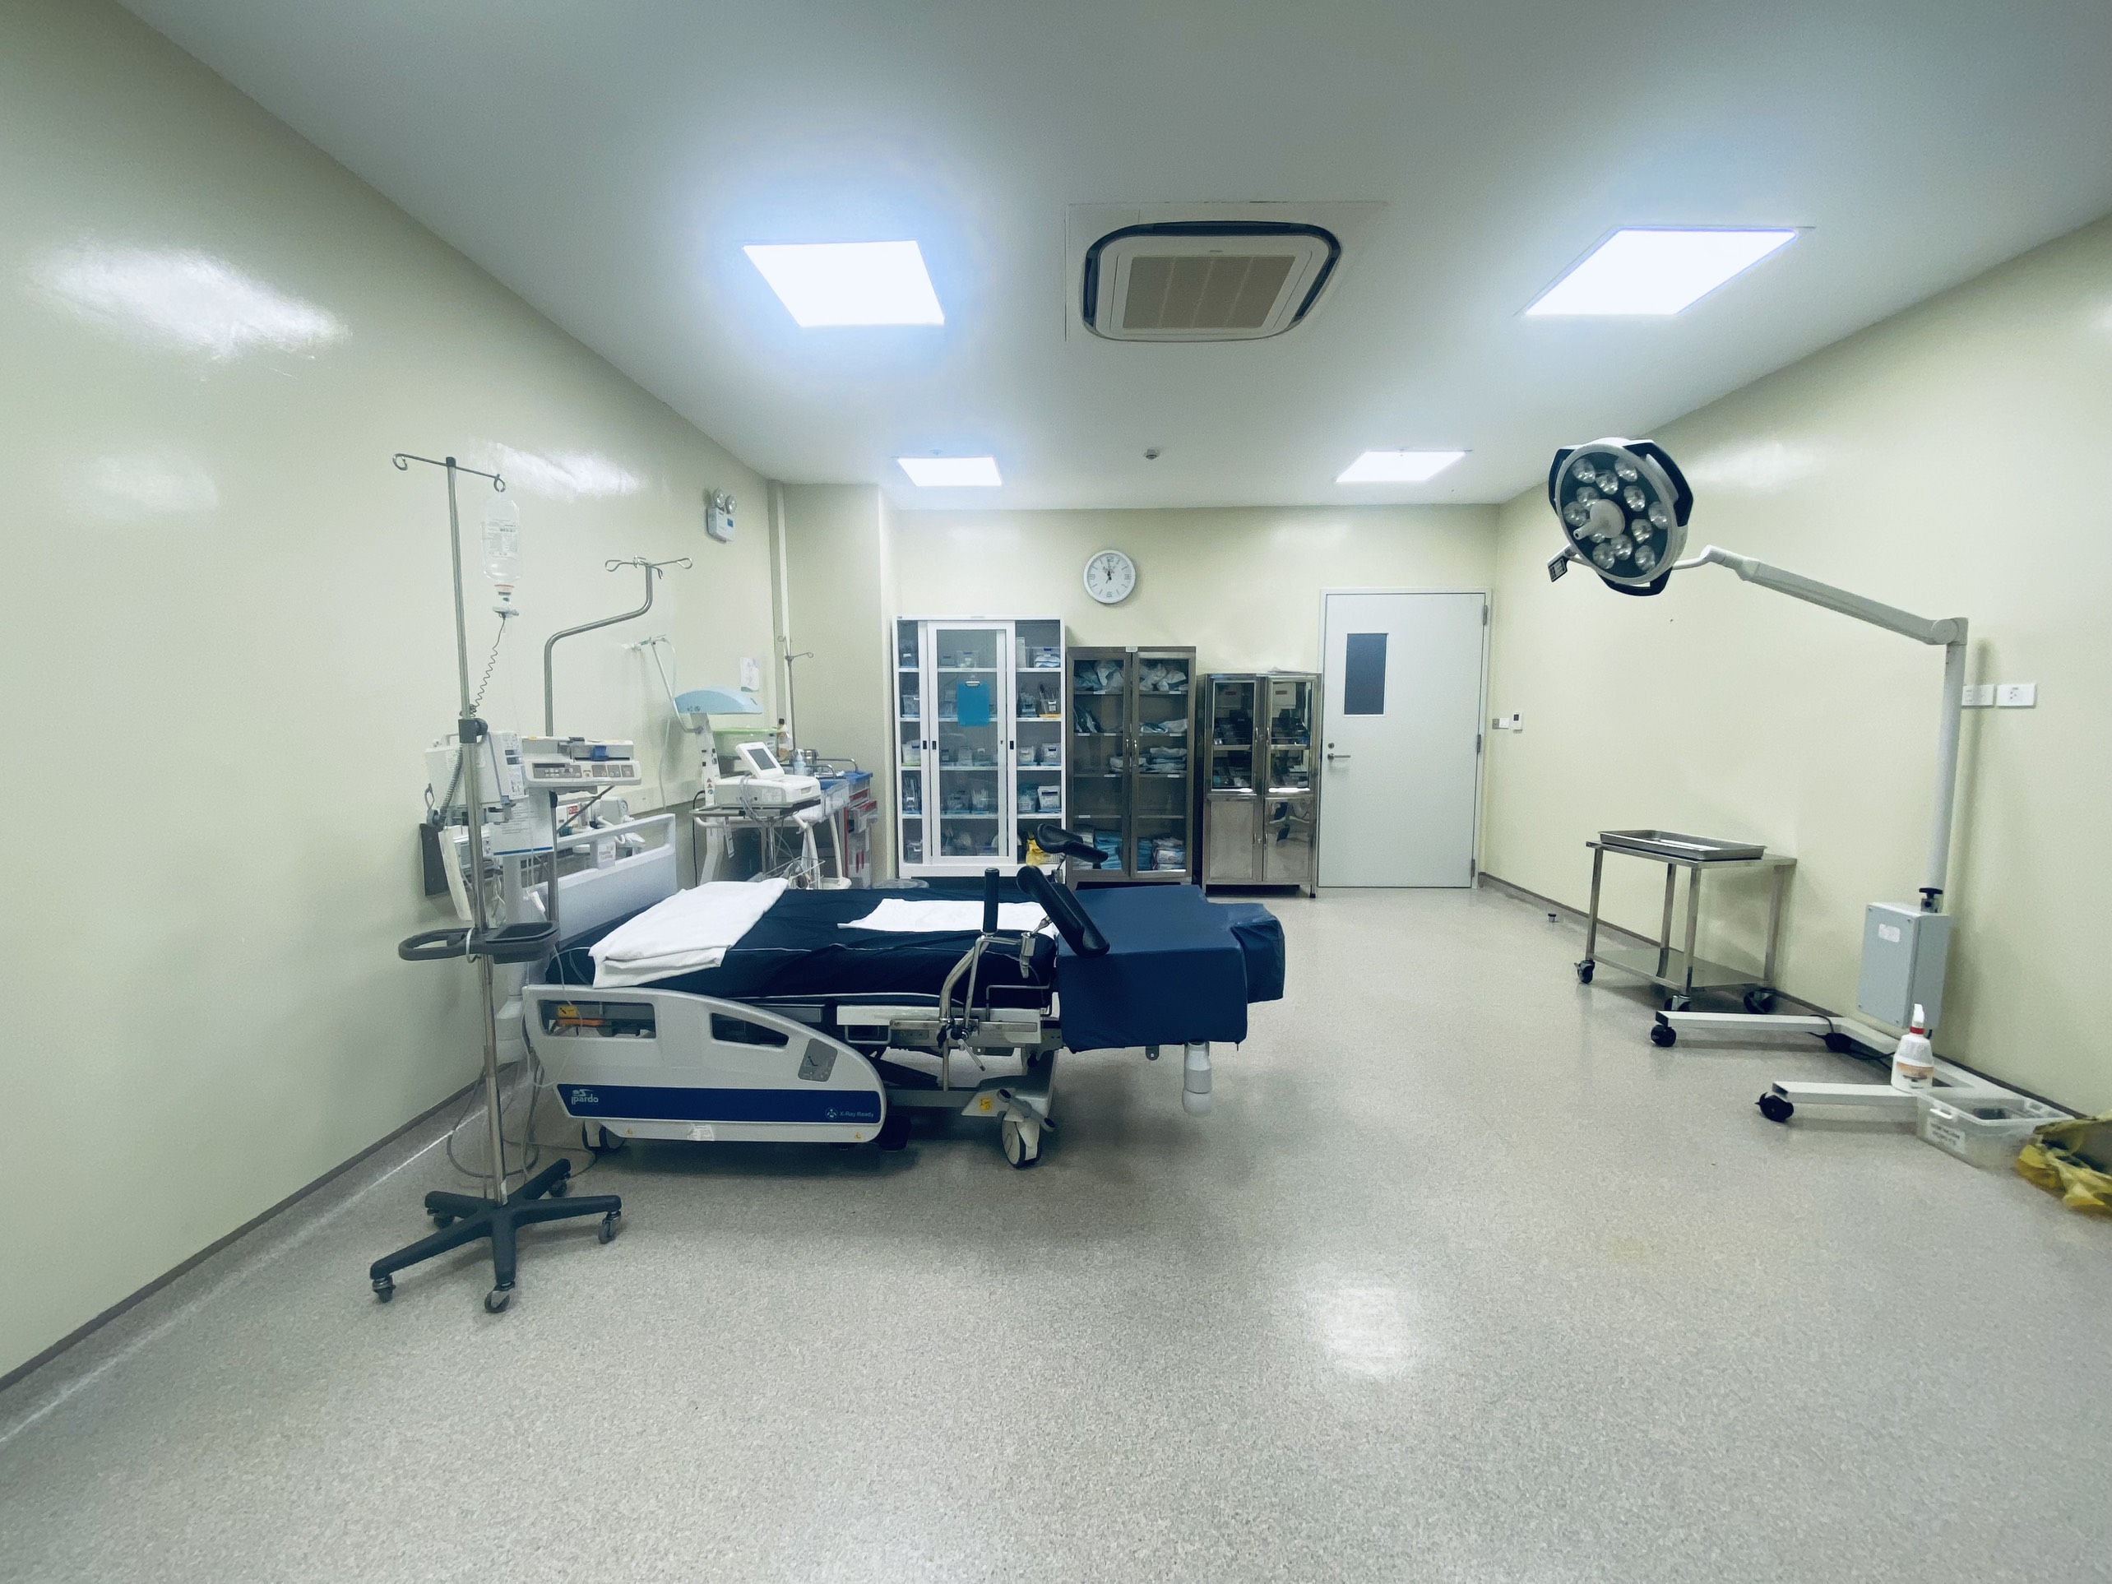
ĐƠN NGUYÊN PHÒNG ĐẺ
Vị trí: Tầng 7 Bệnh viện Phương Đông

Slide 15
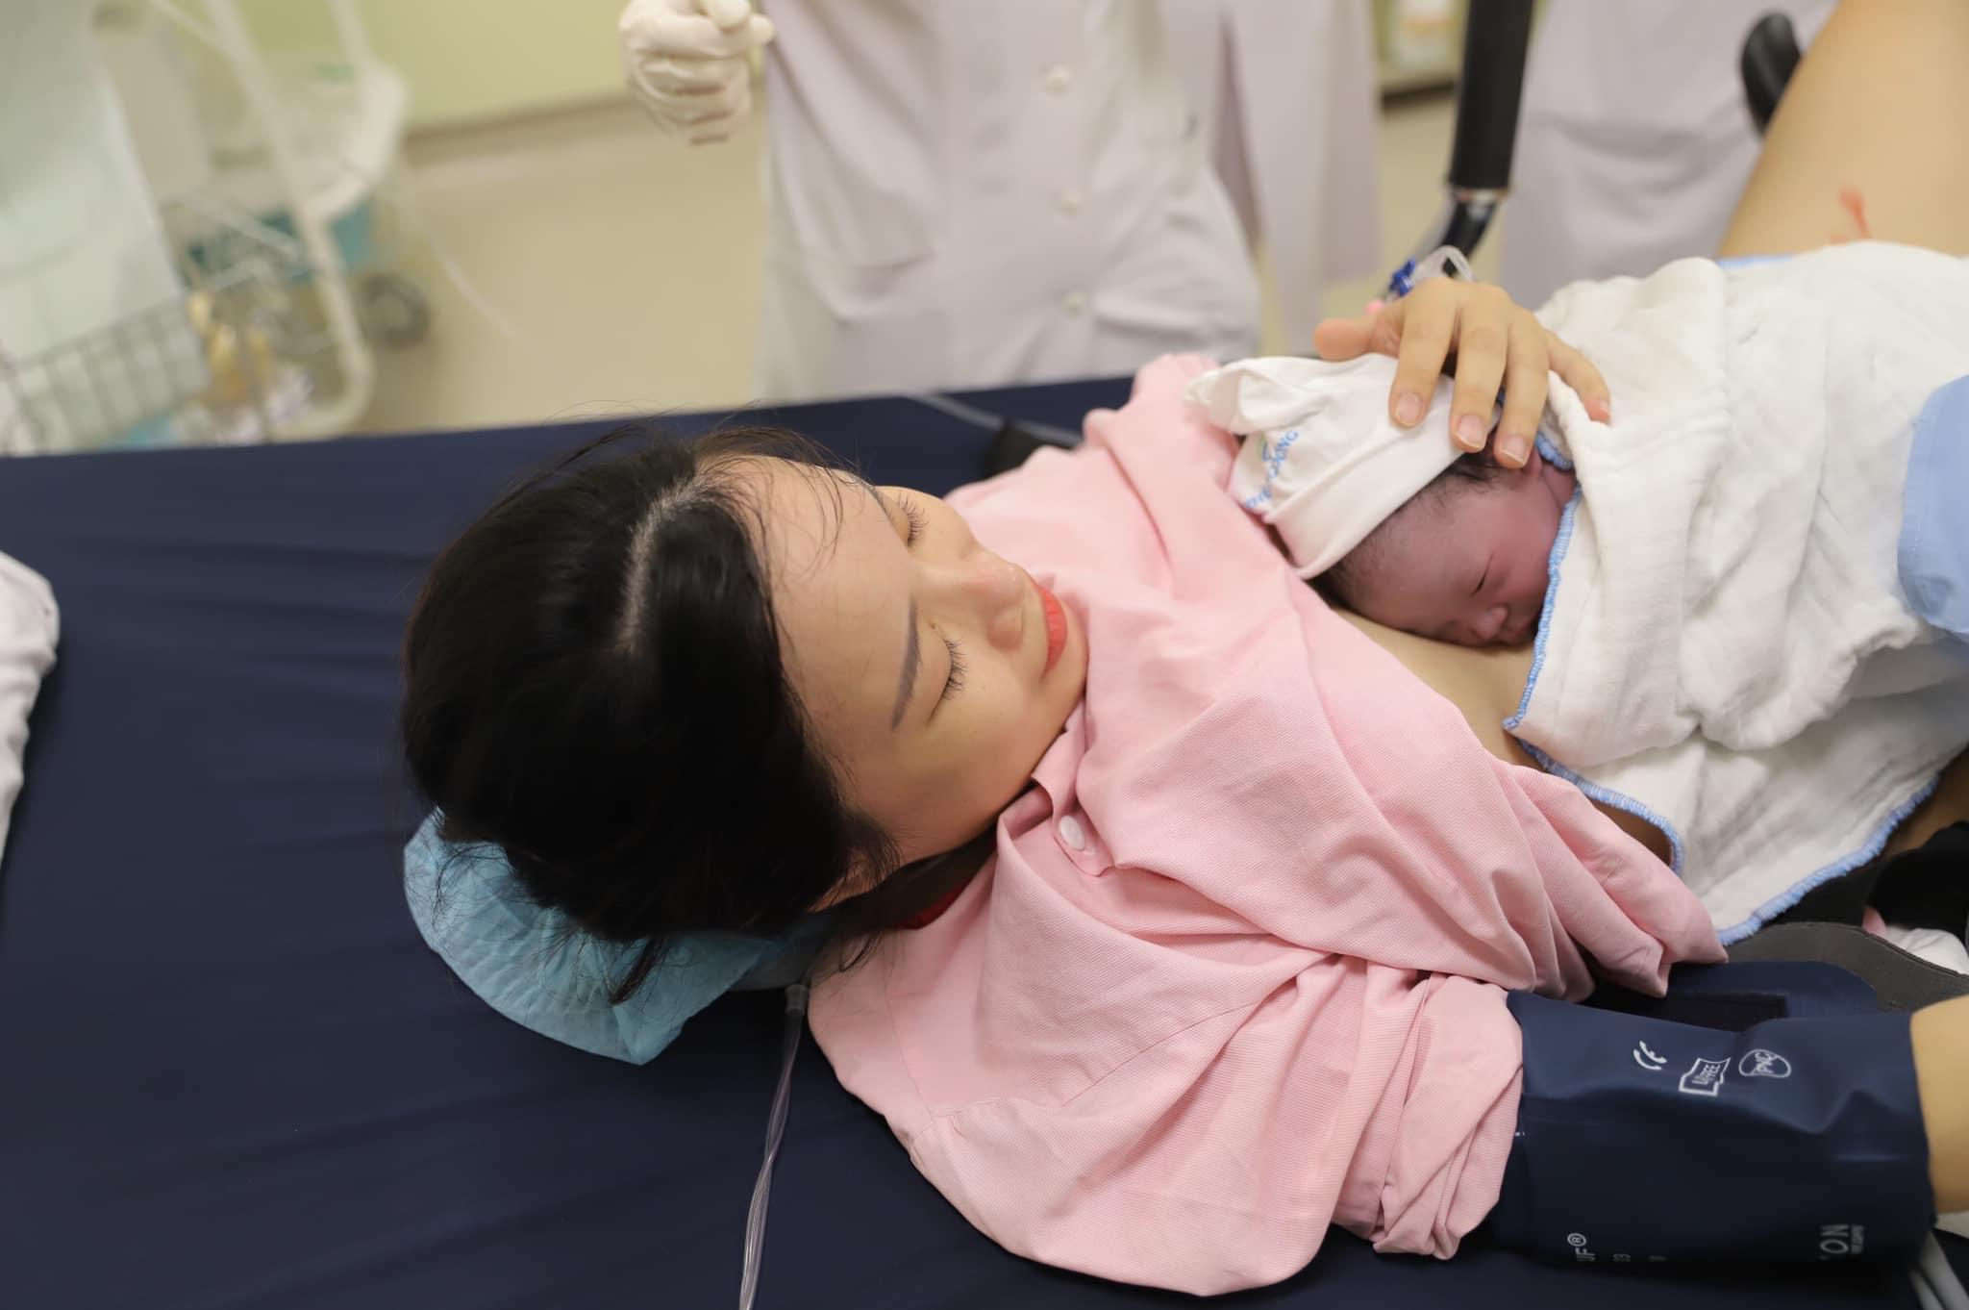
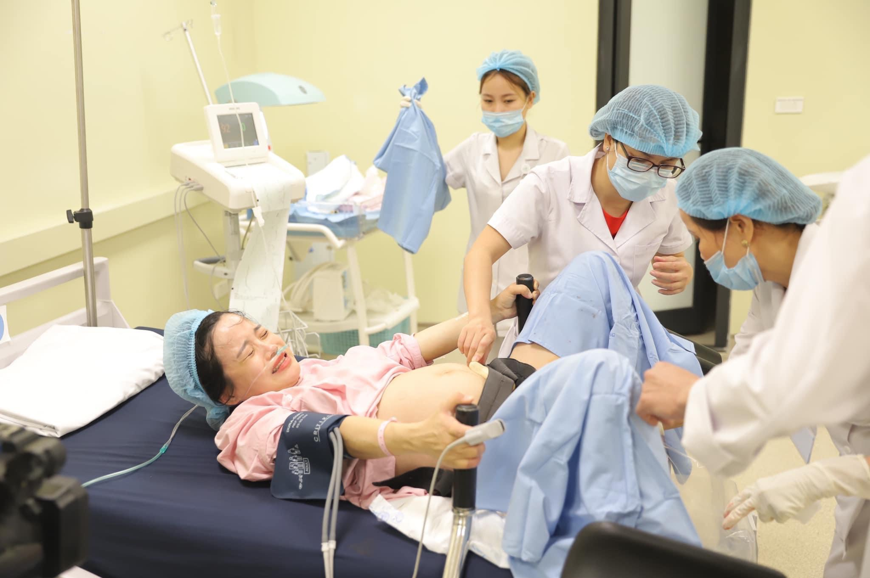
ĐƠN NGUYÊN PHÒNG ĐẺ
Danh mục kỹ thuật:
Theo dõi chuyển dạ, đỡ đẻ thường, đỡ đẻ khó.
Xử trí các trường hợp đờ tử cung, băng huyết, chấn thương tầng sinh môn, nhiễm trùng hậu sản, …

Slide 16
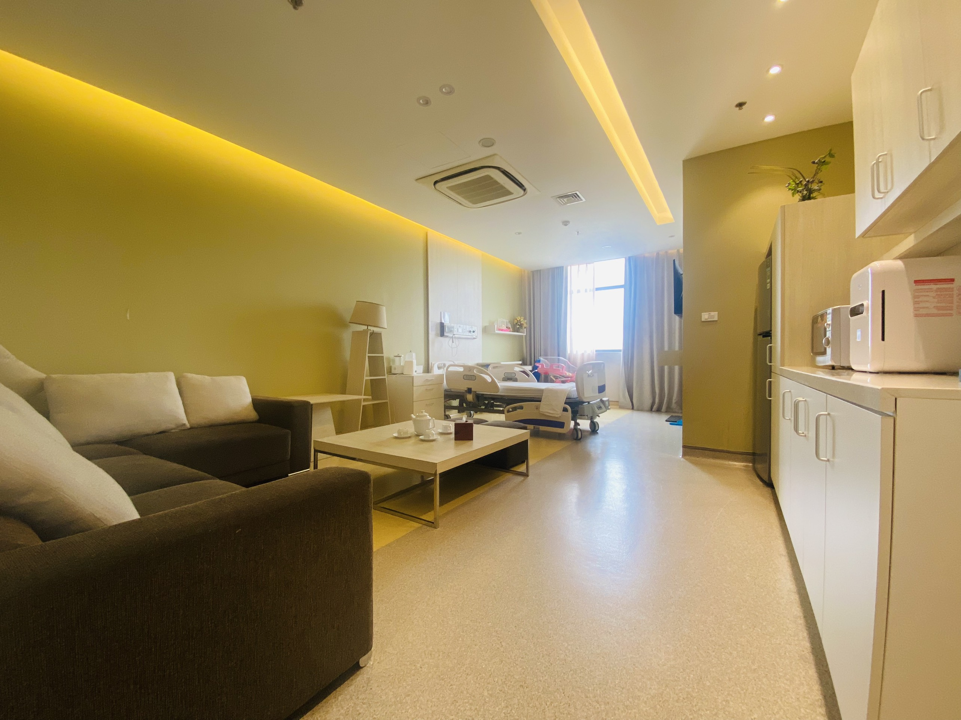
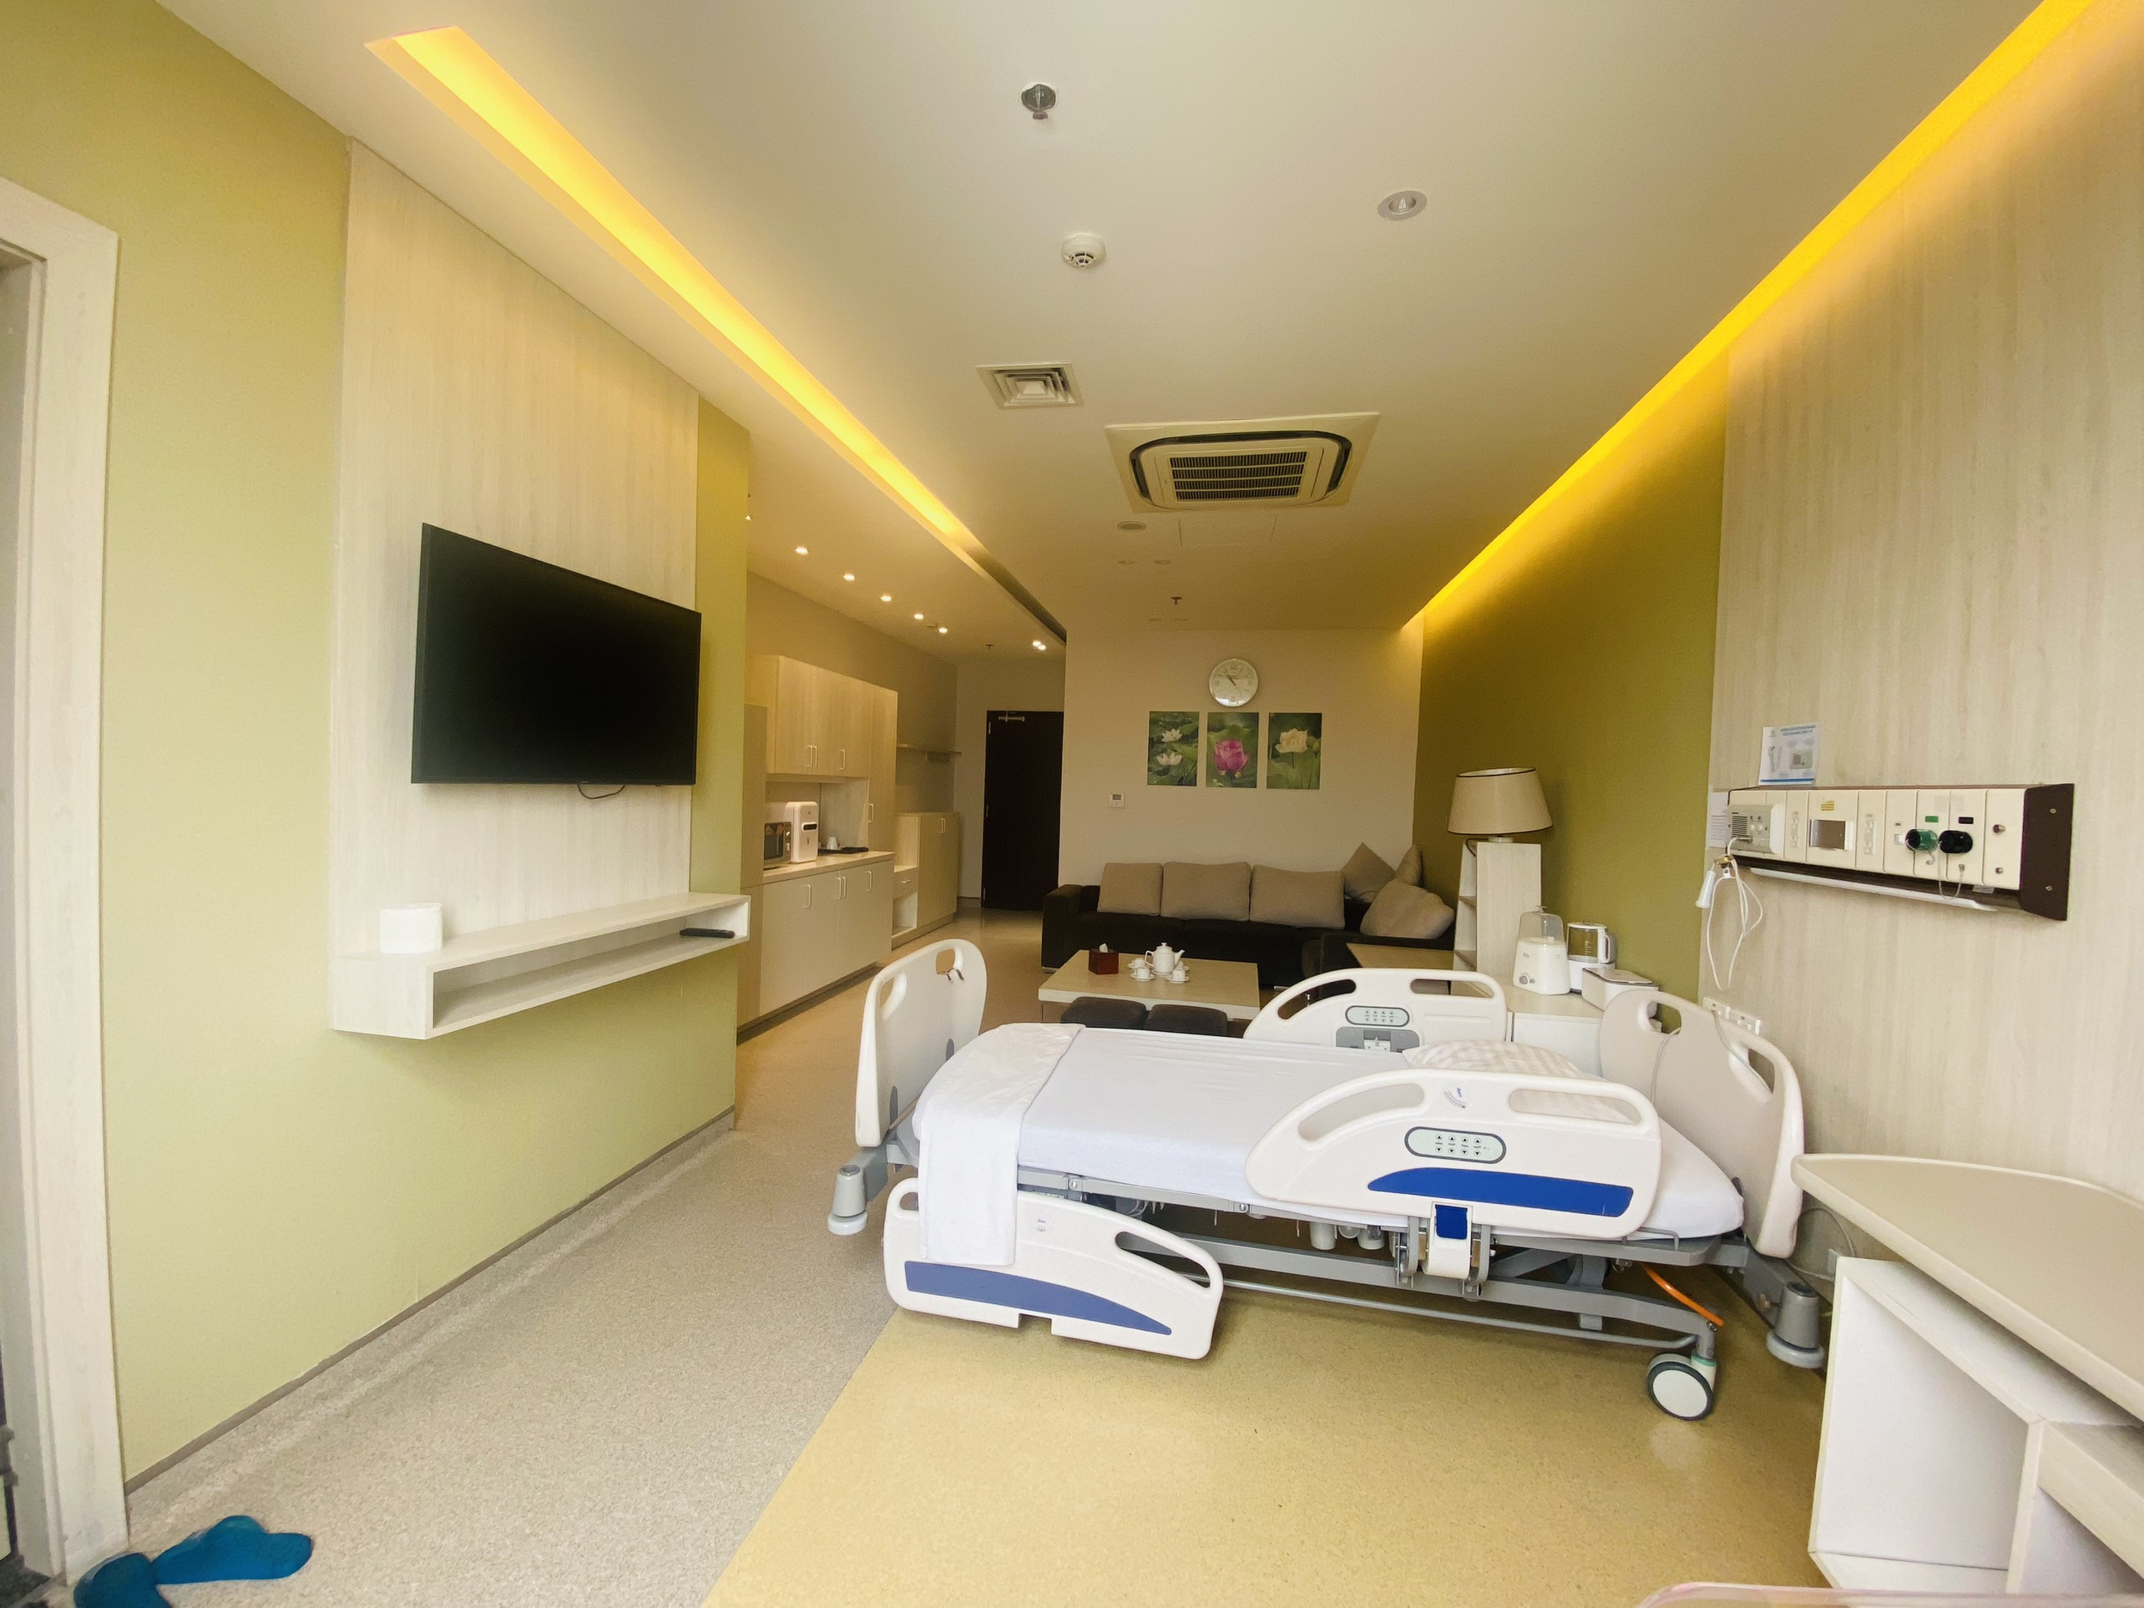
ĐƠN NGUYÊN ĐIỀU TRỊ
Vị trí: Tầng 7 và Tầng 9 Bệnh viện Phương Đông

Slide 17
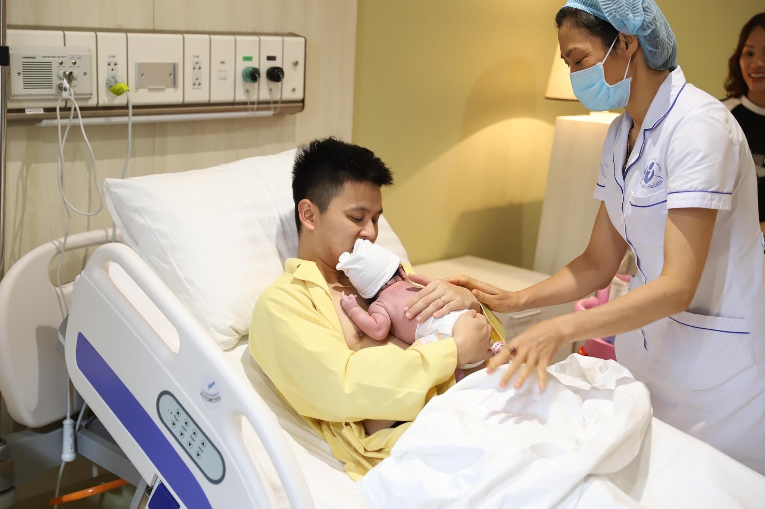
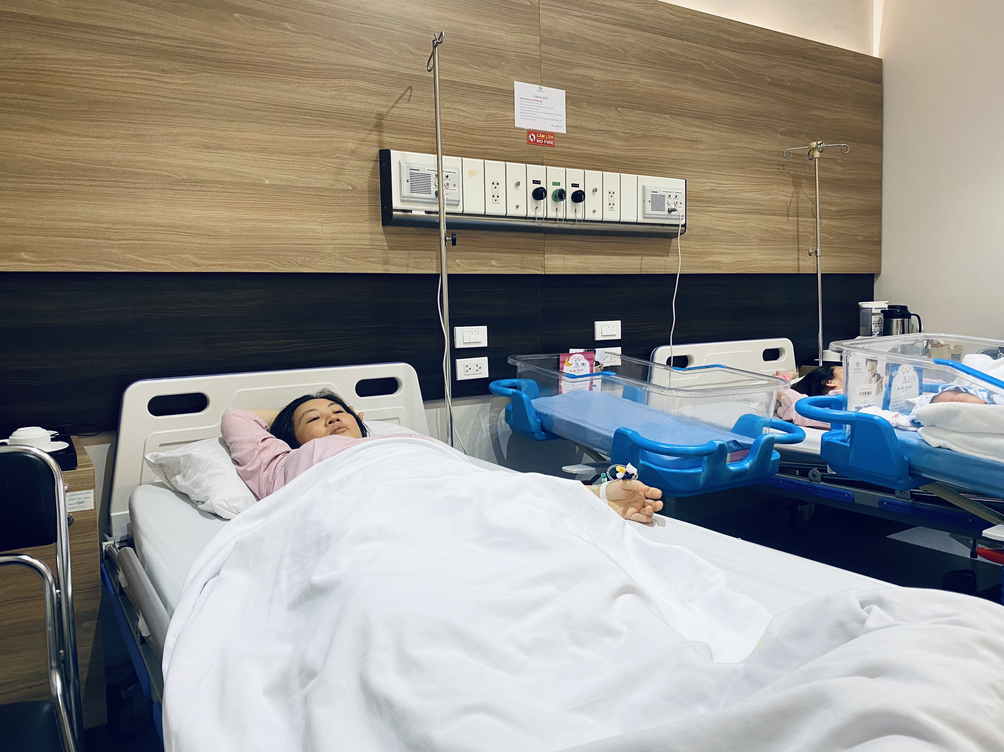
ĐƠN NGUYÊN ĐIỀU TRỊ
Danh mục kỹ thuật:
Điều trị nội khoa các trường hợp dọa sảy thai, dọa sinh non, thai kỳ nguy cơ cao (đái tháo đường, tiền sản giật, rau tiền đạo,…), các bệnh lý kèm theo thai kỳ.

Slide 18
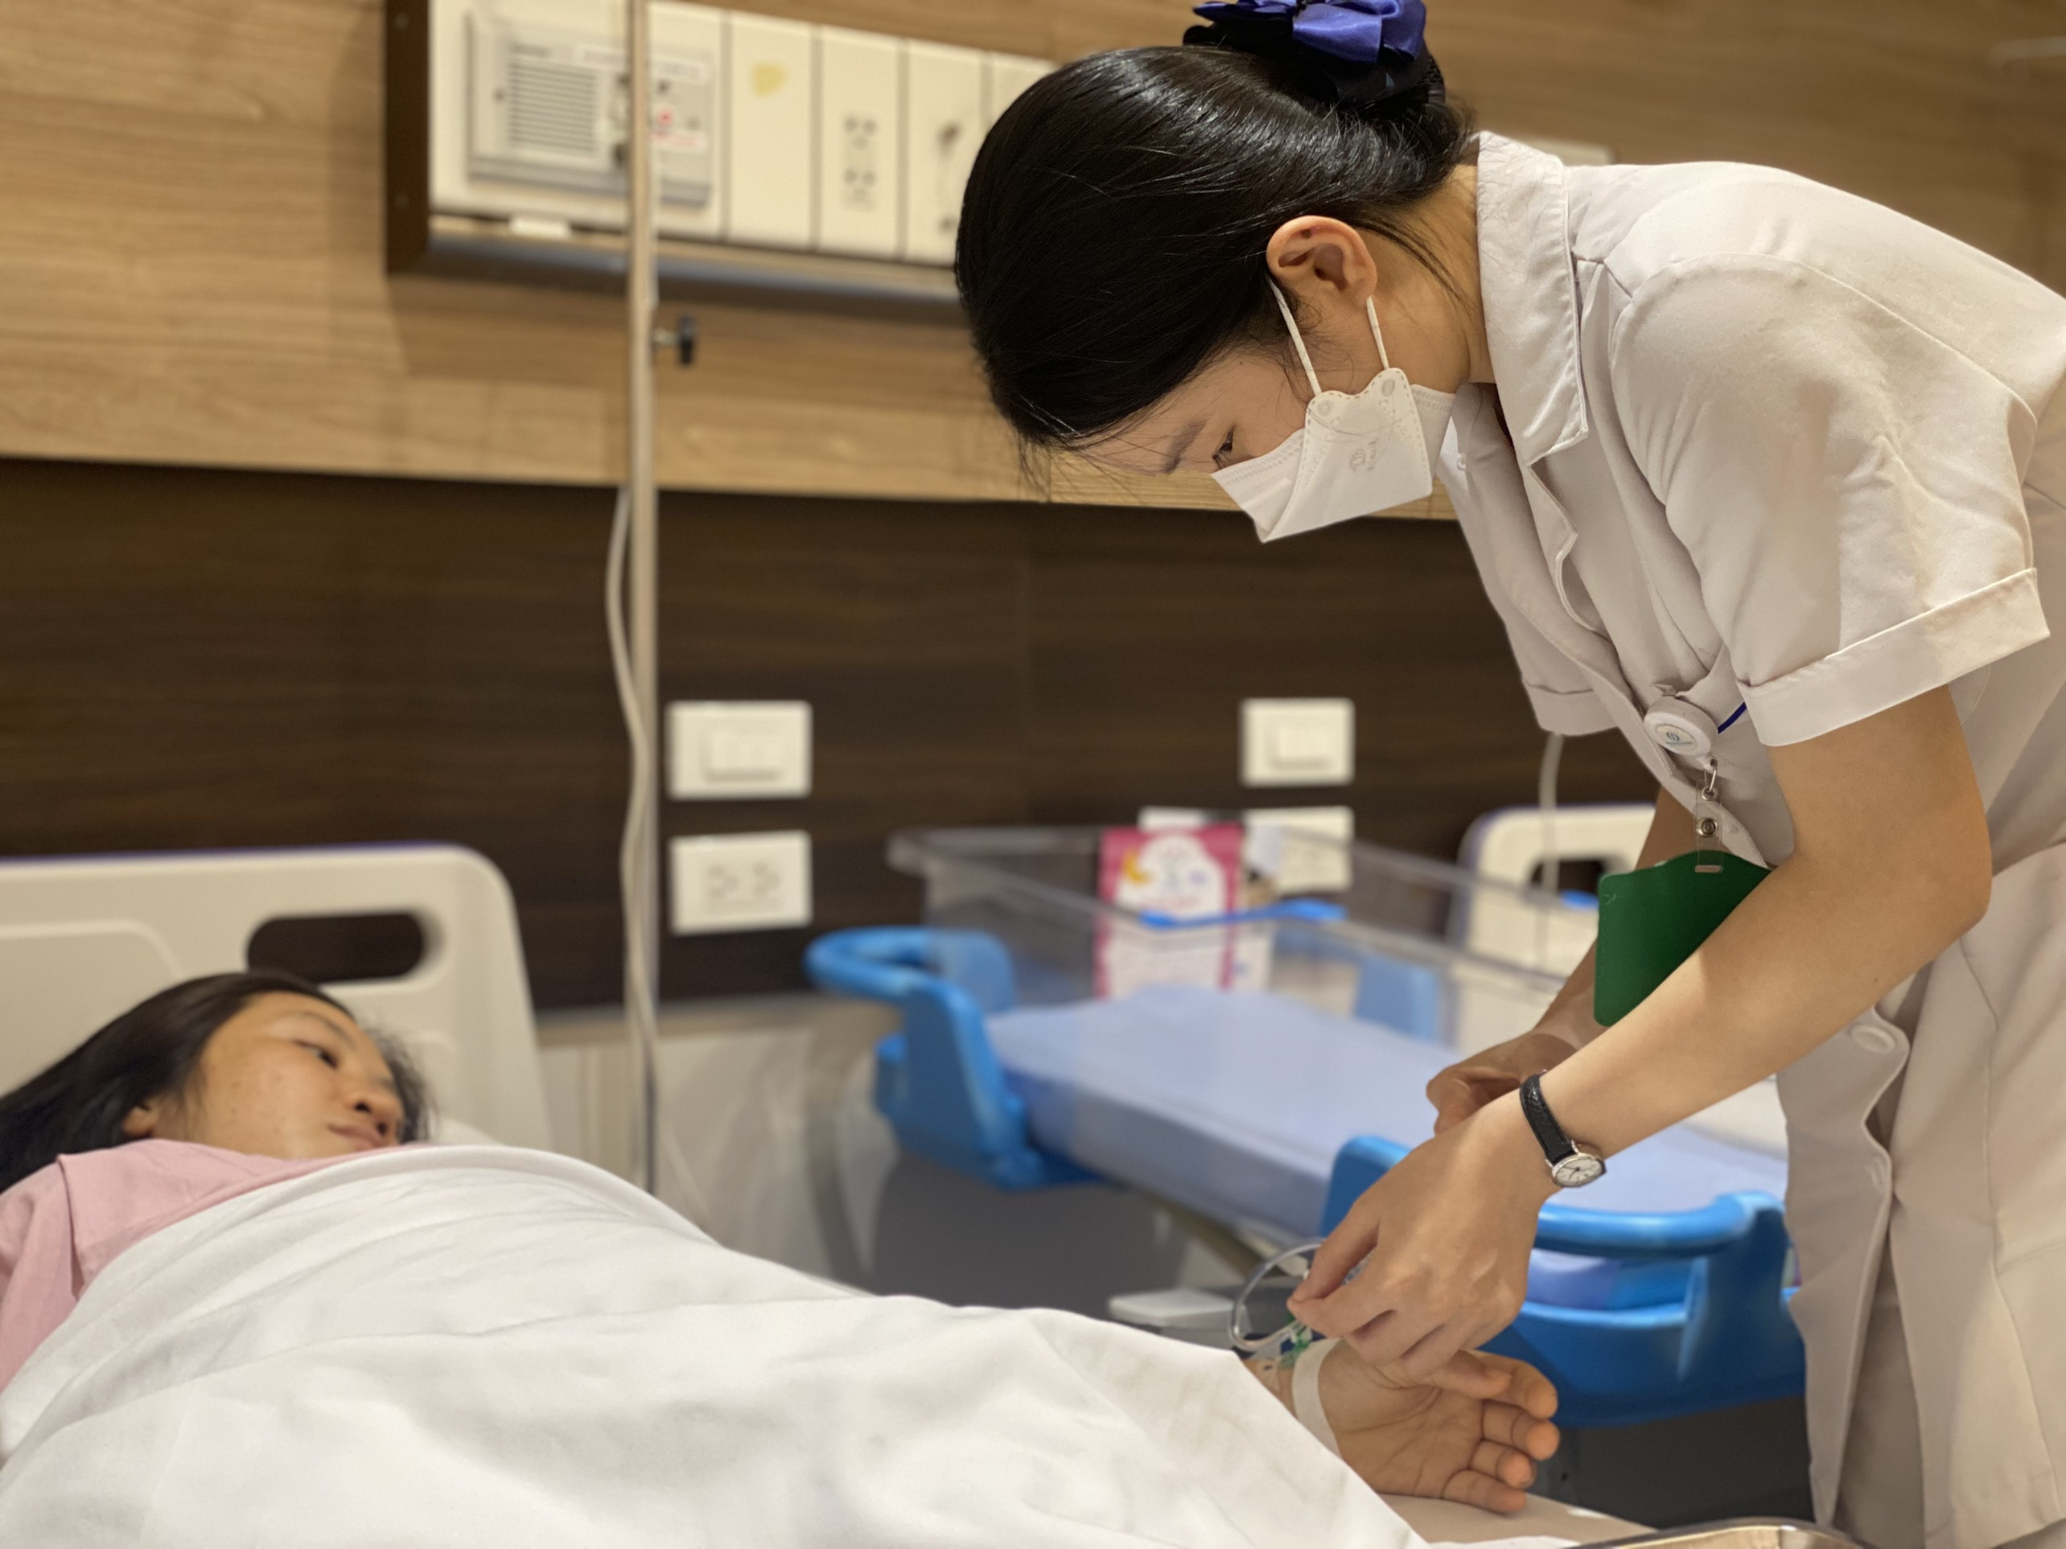
ĐƠN NGUYÊN ĐIỀU TRỊ
Danh mục kỹ thuật:
Điều trị nội khoa các bệnh lý phụ khoa: Rong kinh, rong huyết, viêm phần phụ, thai ngoài tử cung, …
Chăm sóc hậu sản, hậu phẫu.

Slide 19
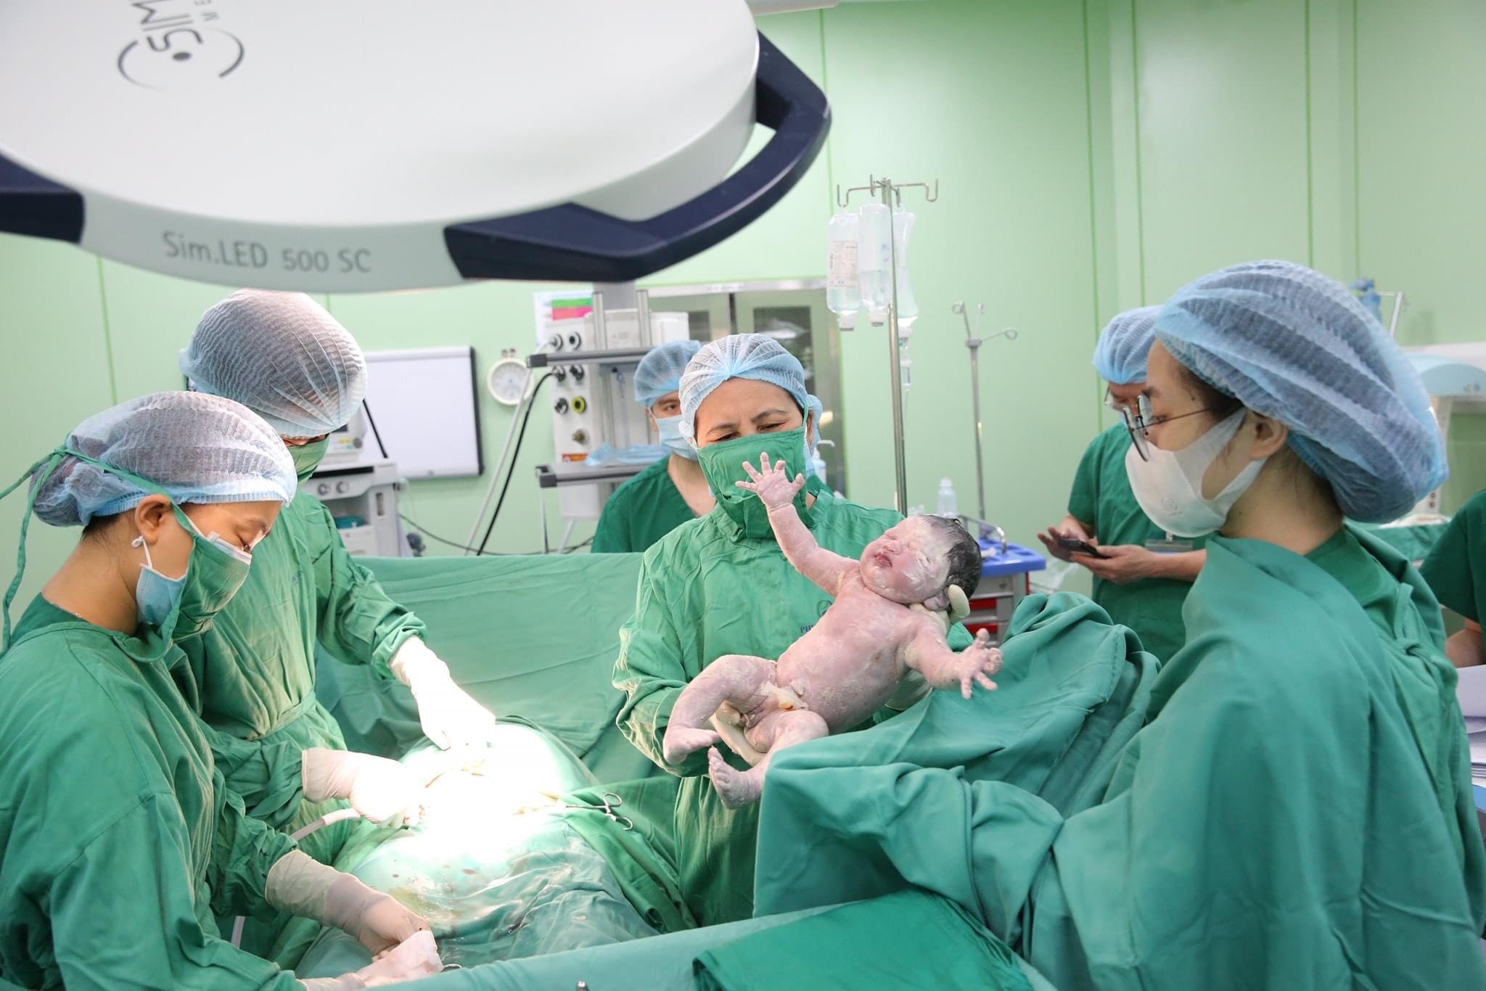
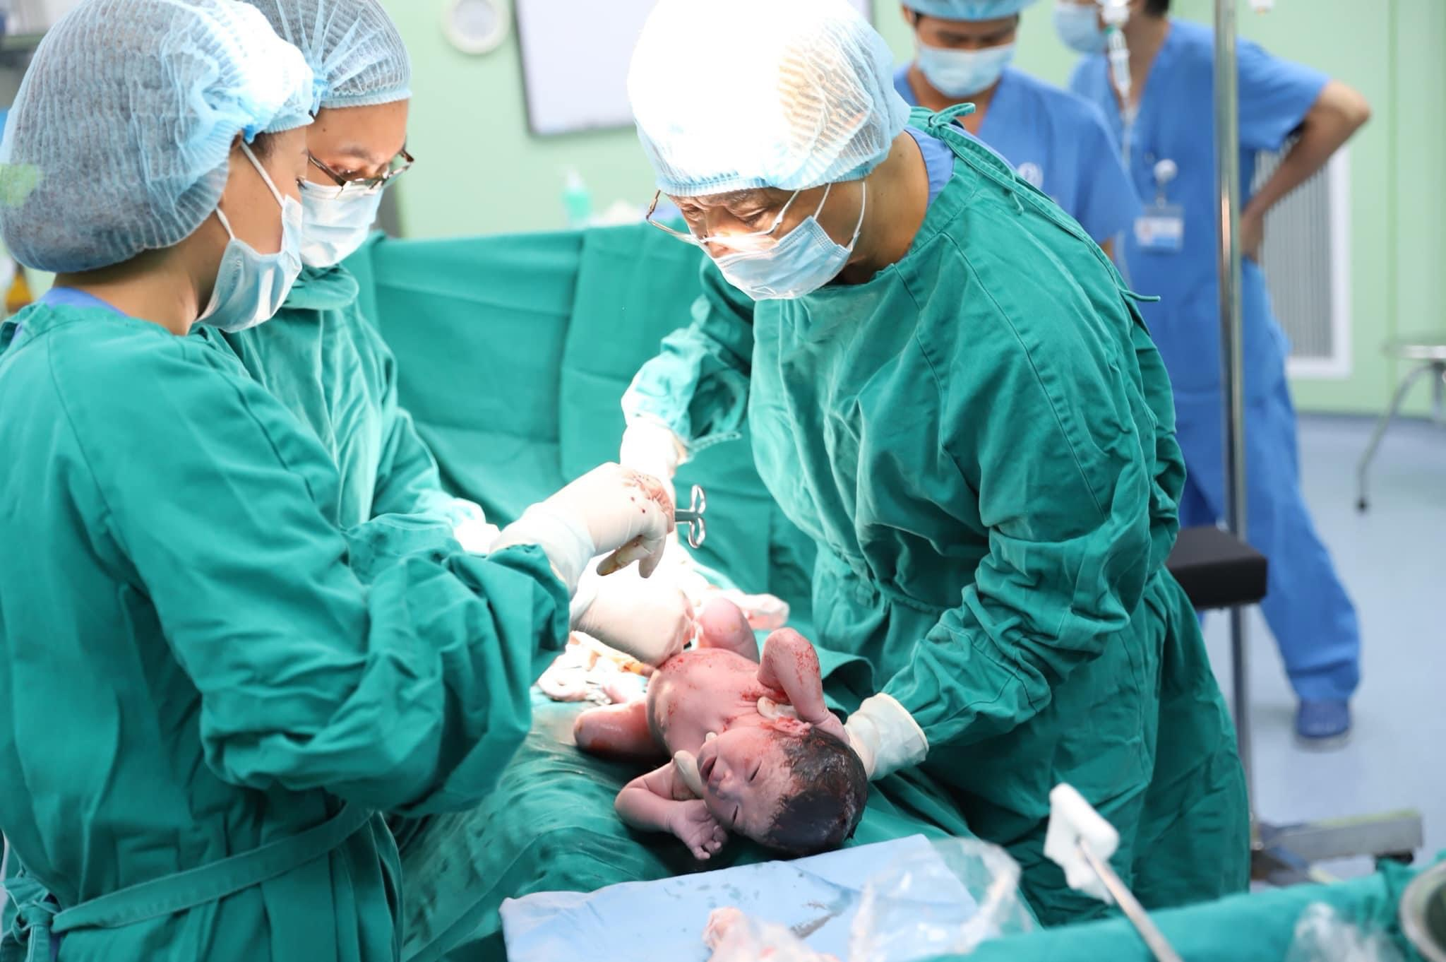
CÁC KỸ THUẬT ĐANG THỰC HIỆN
Các phẫu thuật mổ lấy thai từ dễ đến khó.

Slide 20
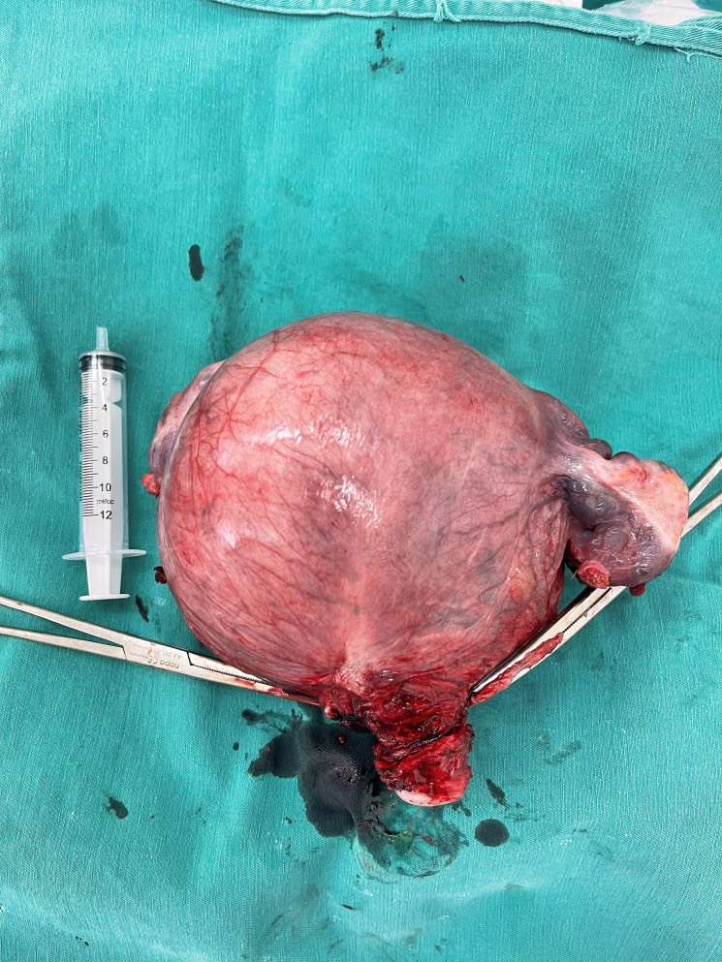
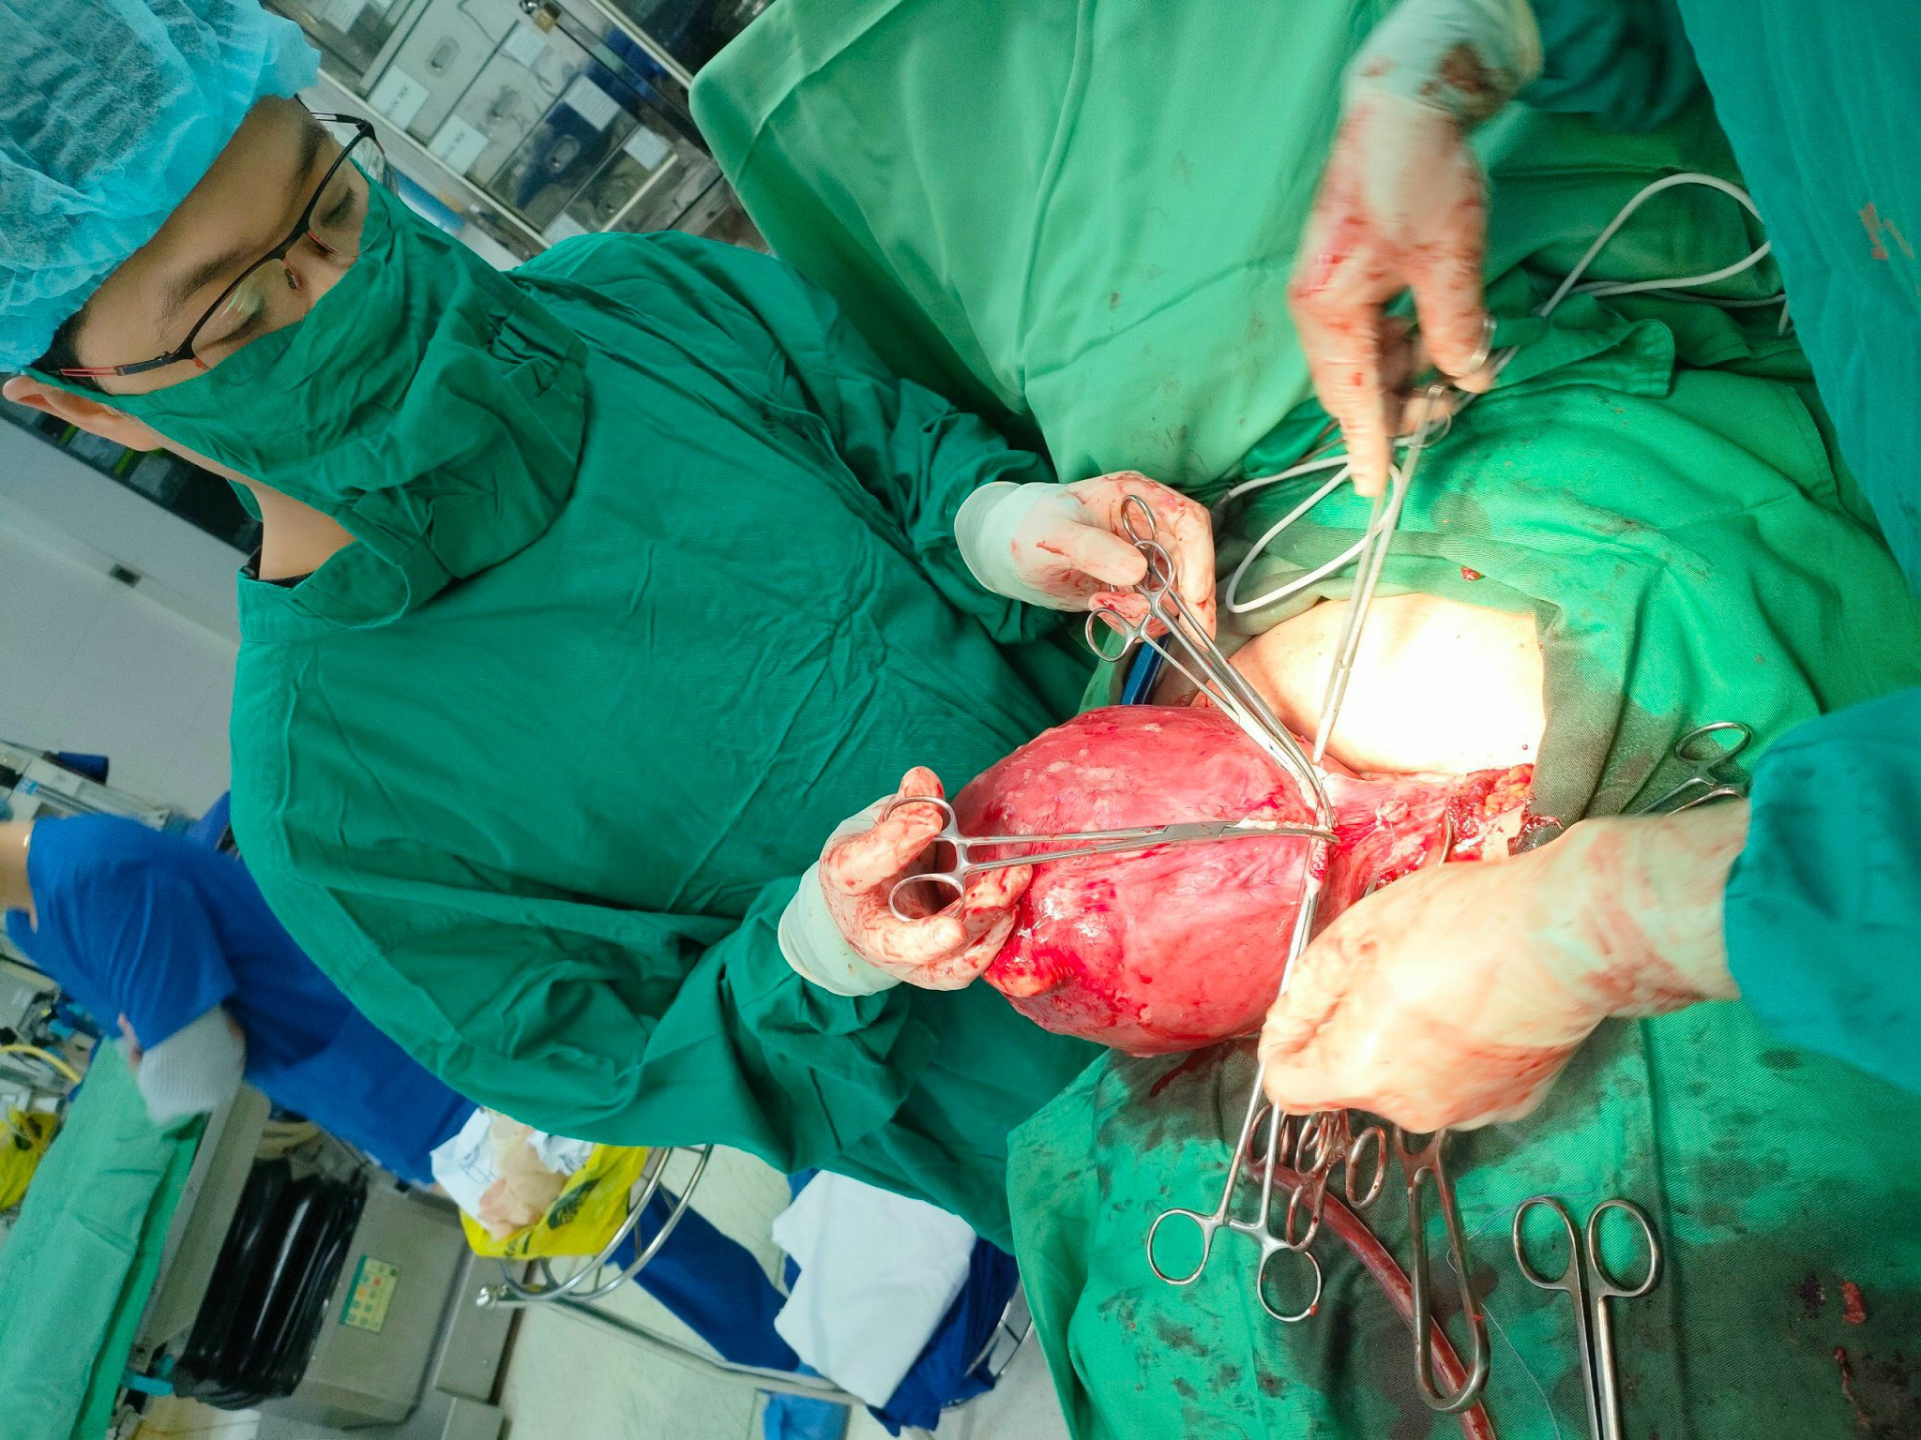
CÁC KỸ THUẬT ĐANG THỰC HIỆN
Các phẫu thuật phụ khoa :
Phẫu thuật mổ mở: Cắt tử cung và phần phụ bệnh lý

Slide 21
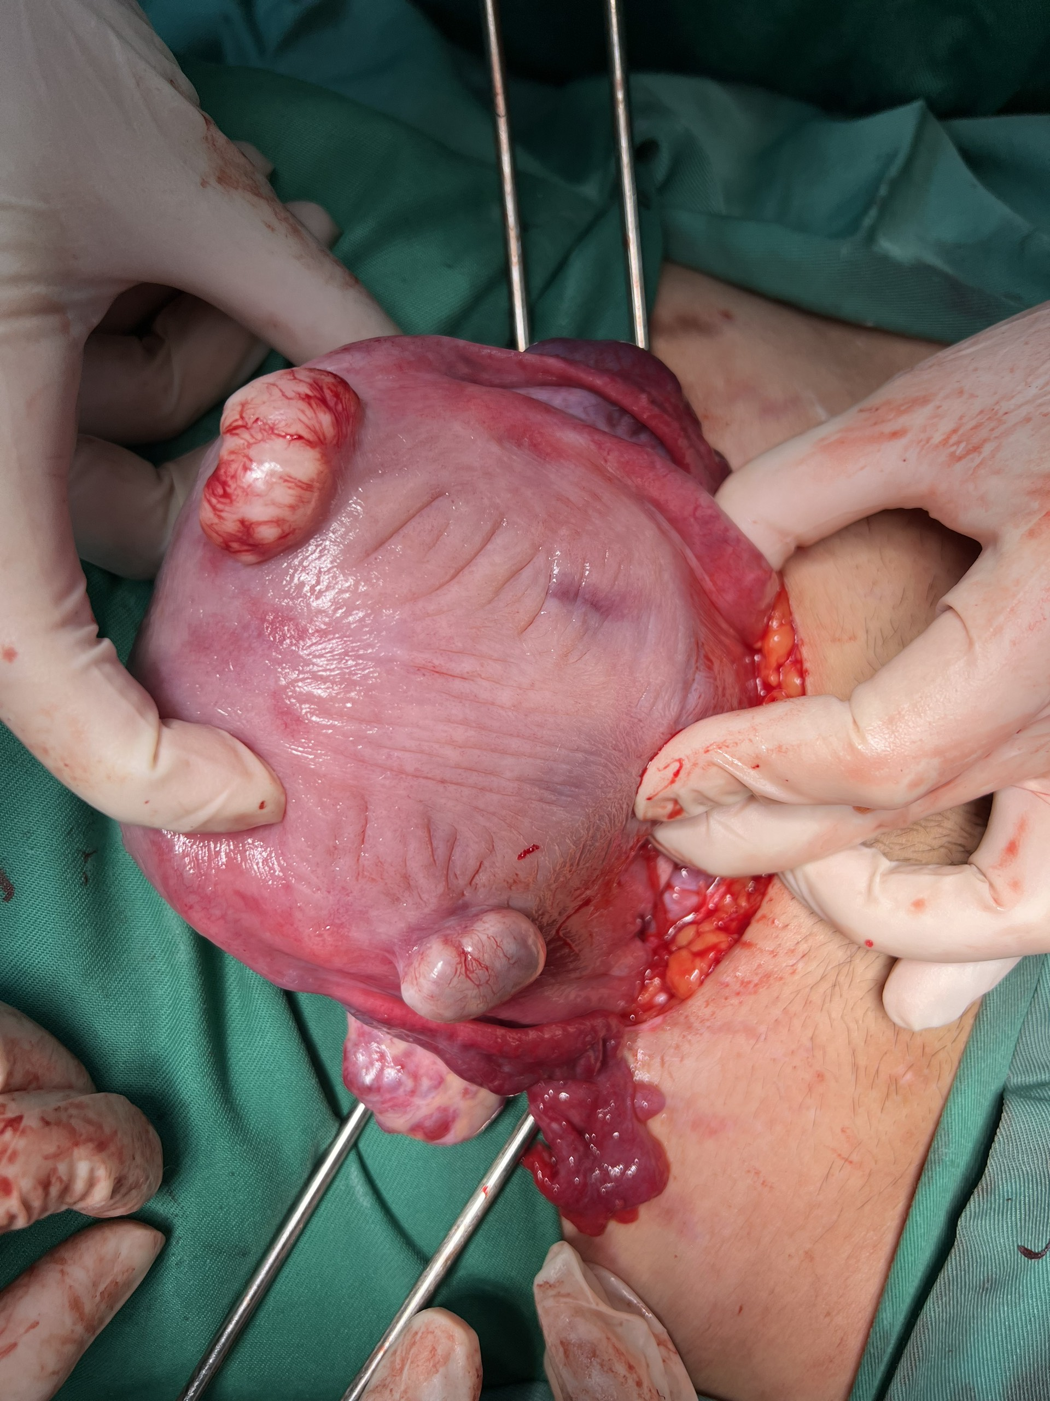
CÁC KỸ THUẬT ĐANG THỰC HIỆN
Các phẫu thuật phụ khoa :
Phẫu thuật mổ mở: Bóc nhân xơ tử cung, u xơ tử cung to

Slide 22
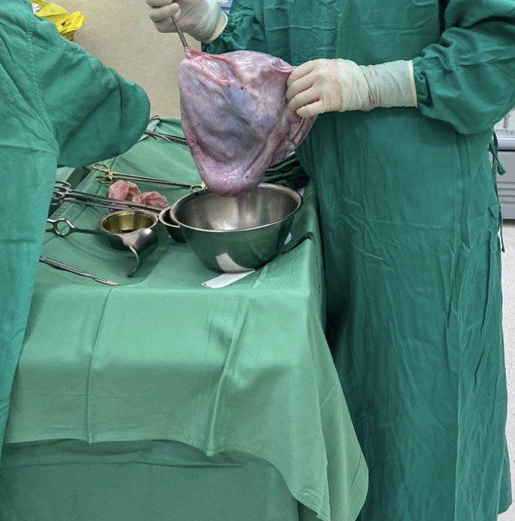
CÁC KỸ THUẬT ĐANG THỰC HIỆN
Các phẫu thuật phụ khoa :
Phẫu thuật mổ mở: Bóc u nang buồng trứng, cắt phần phụ

Slide 23
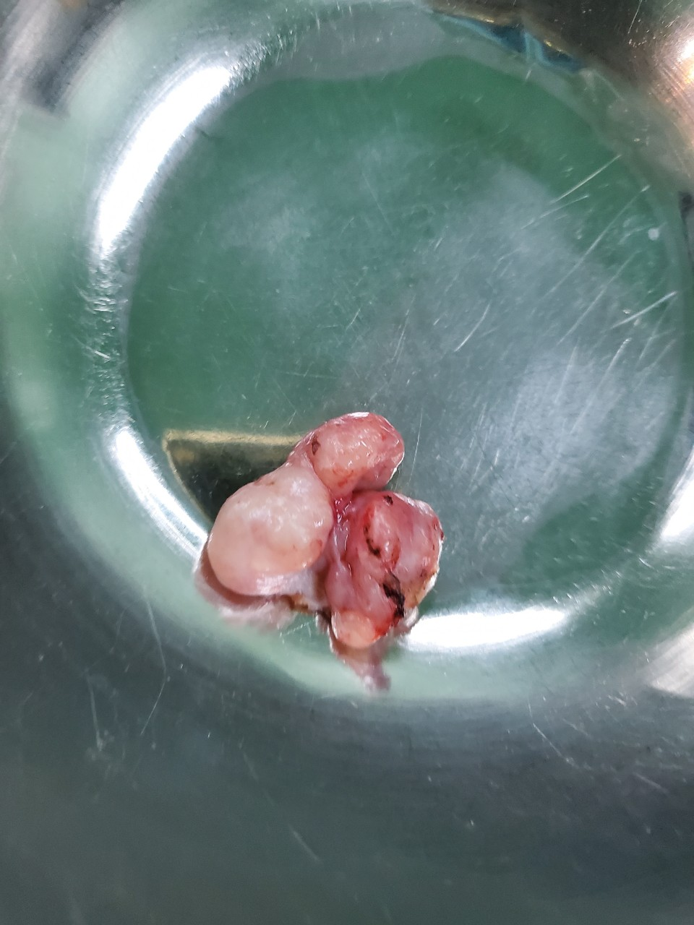
CÁC KỸ THUẬT ĐANG THỰC HIỆN
Các phẫu thuật phụ khoa :
Phẫu thuật bóc nhân xơ vú

Slide 24
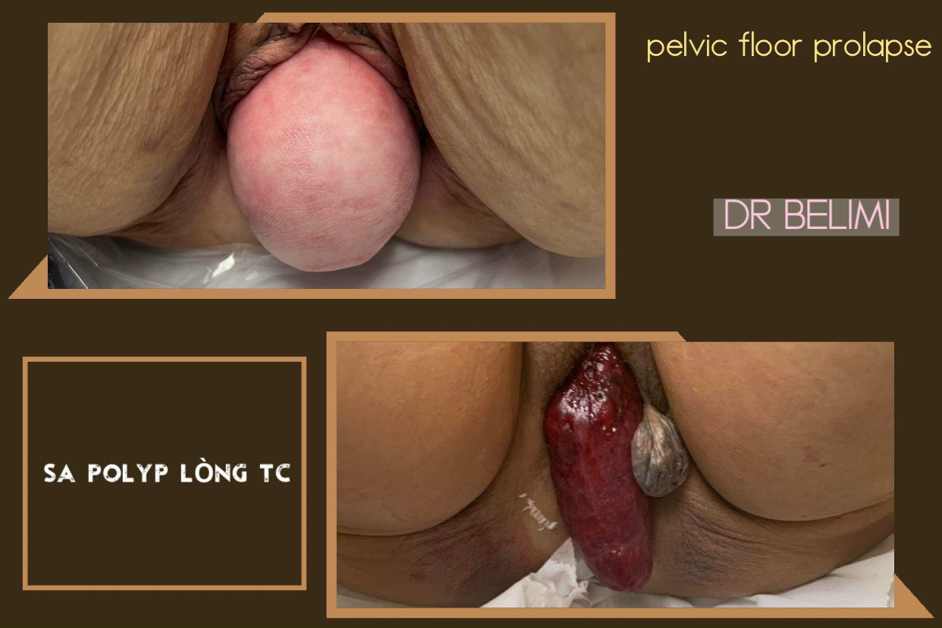
CÁC KỸ THUẬT ĐANG THỰC HIỆN
Các phẫu thuật phụ khoa :
Phẫu thuật mổ mở: Bóc nang lạc nội mạc tử cung thành bụng và tầng sinh môn, nang tuyến Bartholin, sken….
Mổ sa sinh dục: Crossen

Slide 25
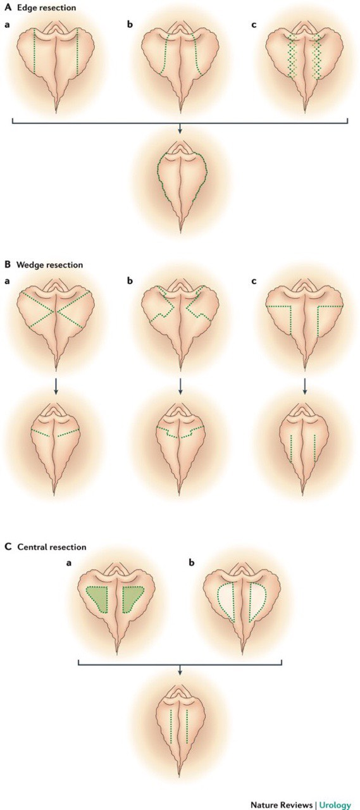
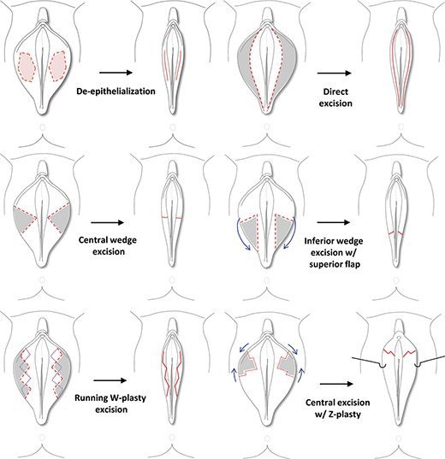
CÁC KỸ THUẬT ĐANG THỰC HIỆN
Các phẫu thuật phụ khoa :
Thu hẹp âm đạo TSM

Slide 26
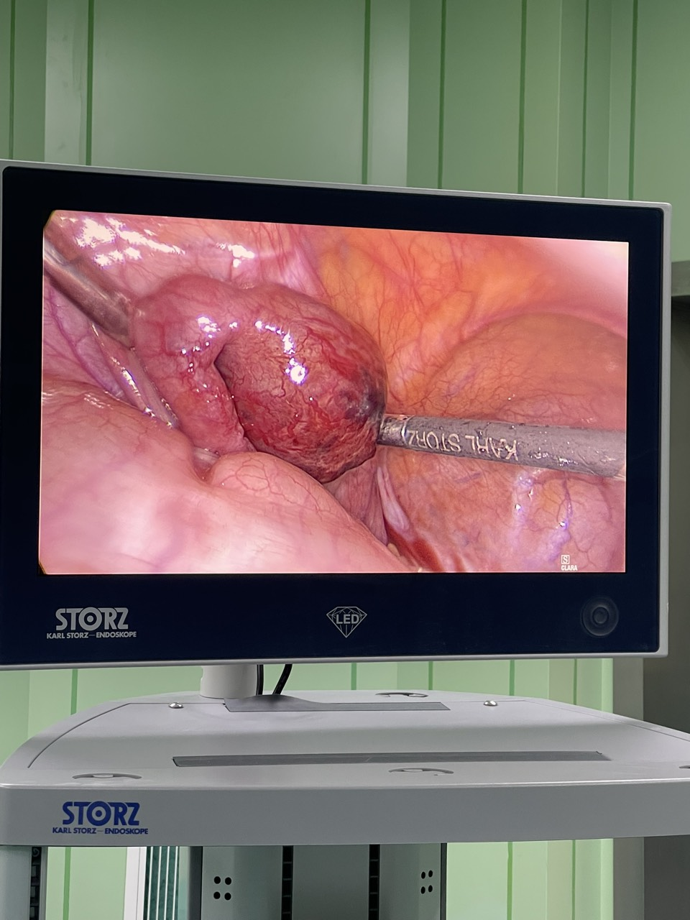
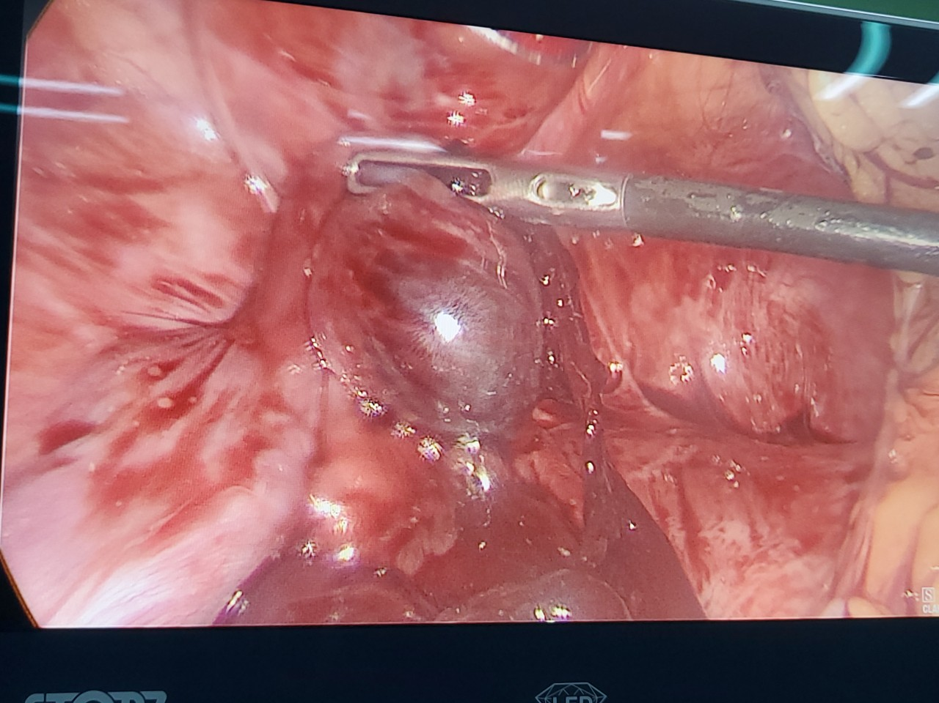
CÁC KỸ THUẬT ĐANG THỰC HIỆN
Phẫu thuật nội soi:
Nội soi cấp cứu thai ngoài tử cung

Slide 27
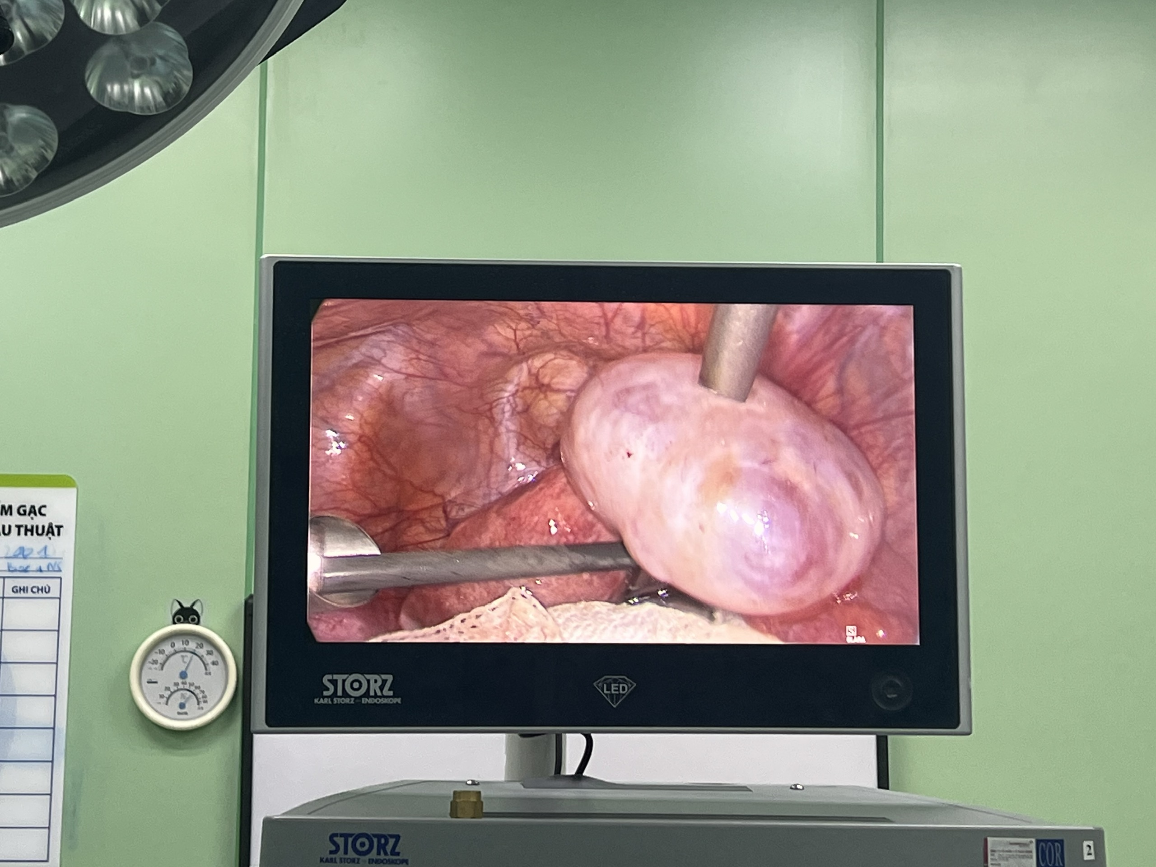
CÁC KỸ THUẬT ĐANG THỰC HIỆN
Phẫu thuật nội soi:
Nội soi bóc cắt u buồng trứng, xoắn buồng trứng, vỡ nang buồng trứng

Slide 28
CÁC KỸ THUẬT ĐANG THỰC HIỆN
Phẫu thuật nội soi:
Nội soi bóc cắt u buồng trứng, xoắn buồng trứng, vỡ nang buồng trứng, Bóc nang lạc nội mạc tử cung tại thành bụng, ….

Slide 29
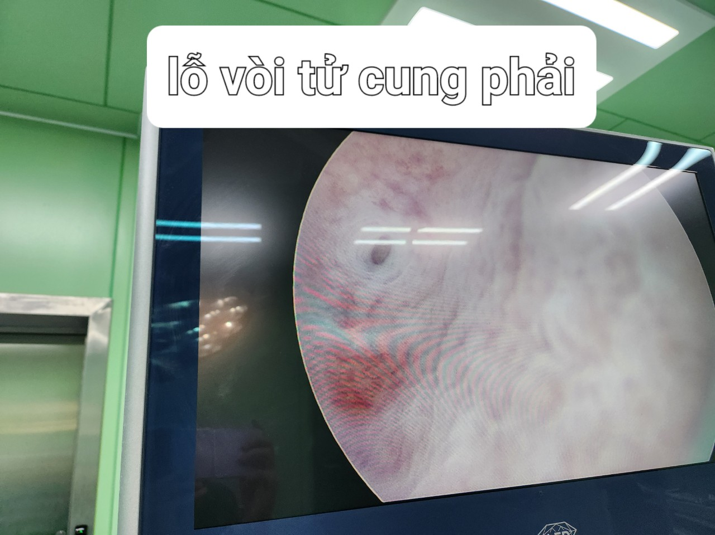
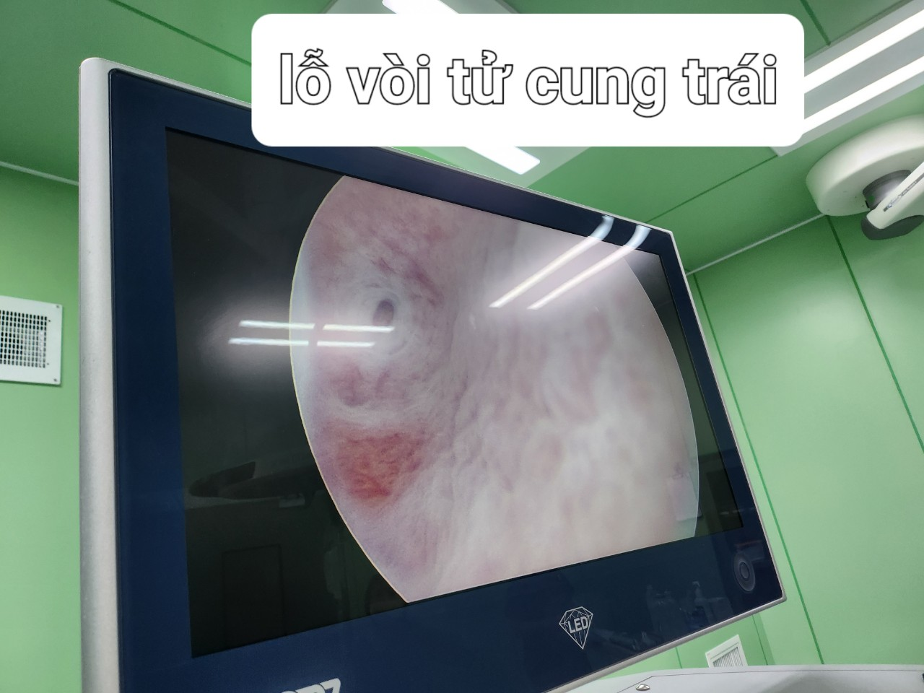
CÁC KỸ THUẬT ĐANG THỰC HIỆN
Phẫu thuật nội soi:
Soi buồng tử cung chẩn đoán và điều trị

Slide 30
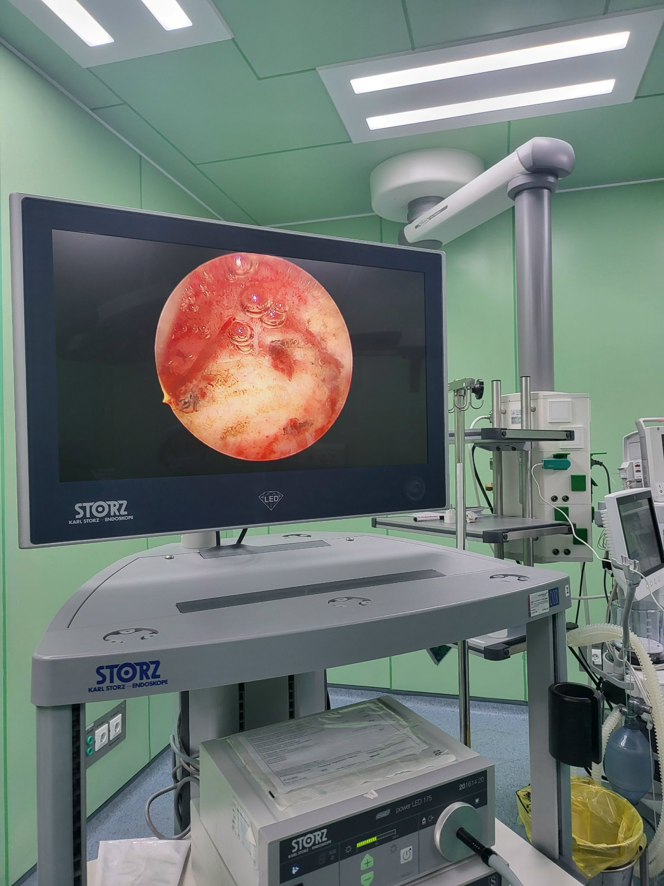
CÁC KỸ THUẬT ĐANG THỰC HIỆN
Phẫu thuật nội soi:
Nội soi tách dính buồng tử cung

Slide 31
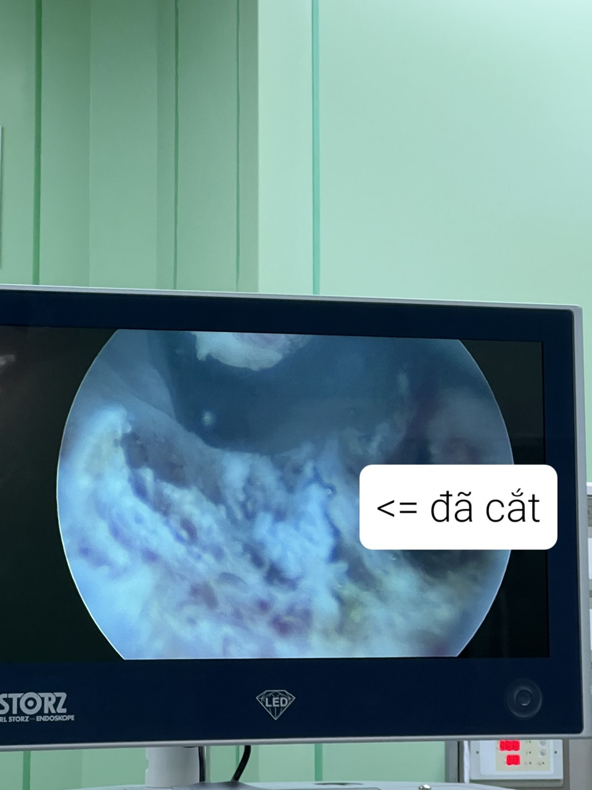
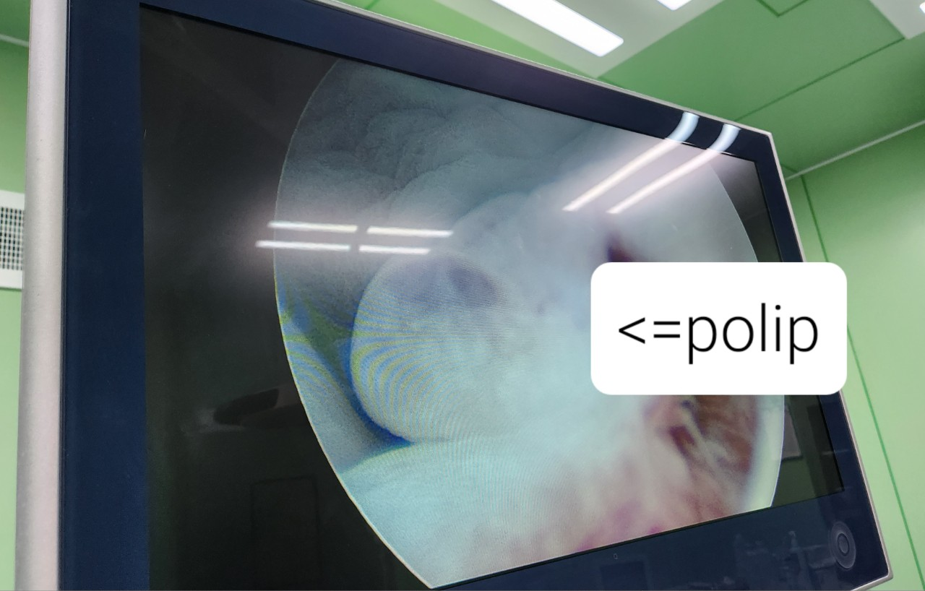
CÁC KỸ THUẬT ĐANG THỰC HIỆN
Phẫu thuật nội soi:
Nội soi buồng tử cung cắt Polip

Slide 32
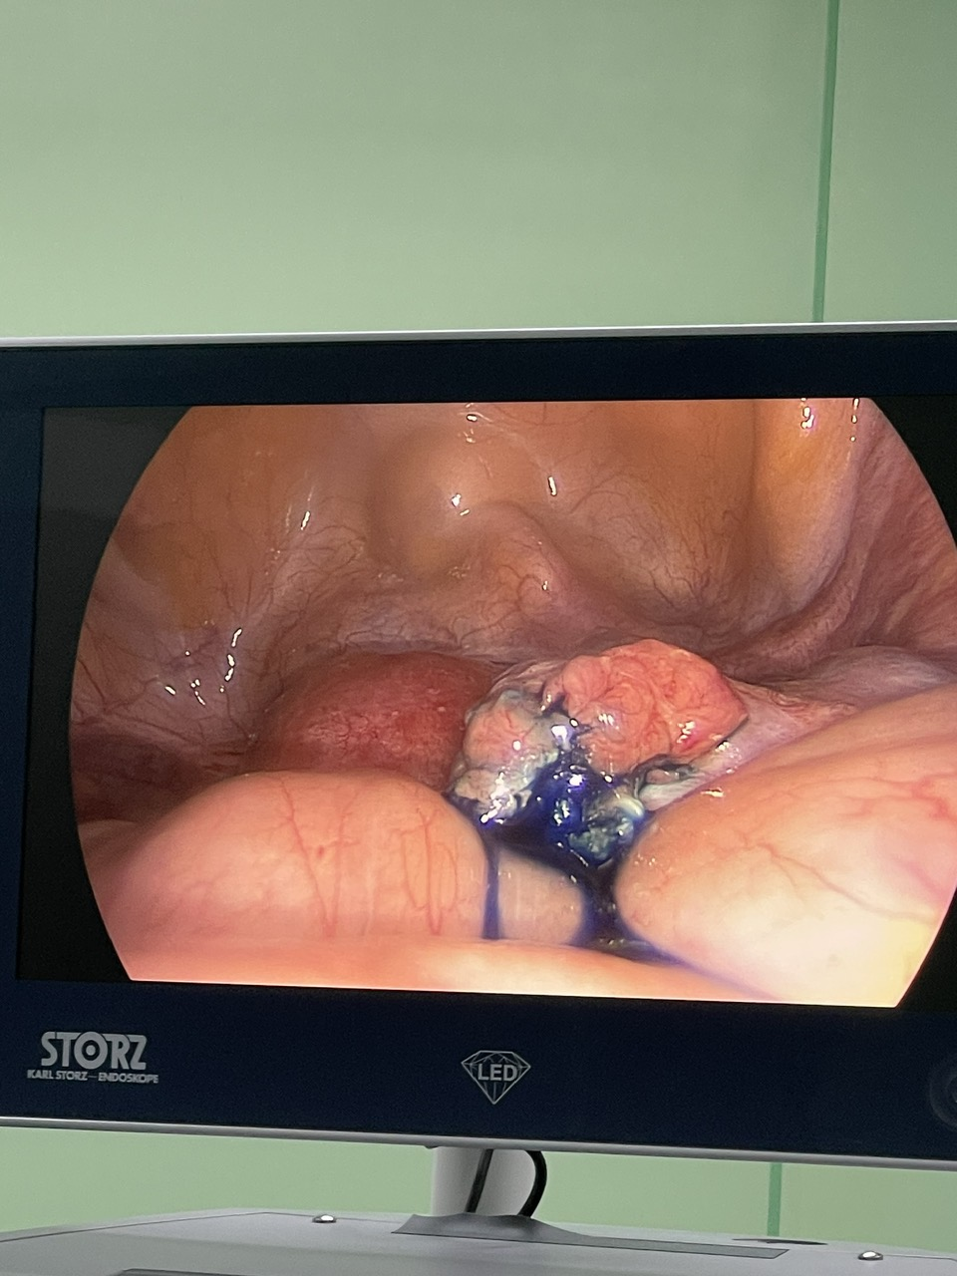
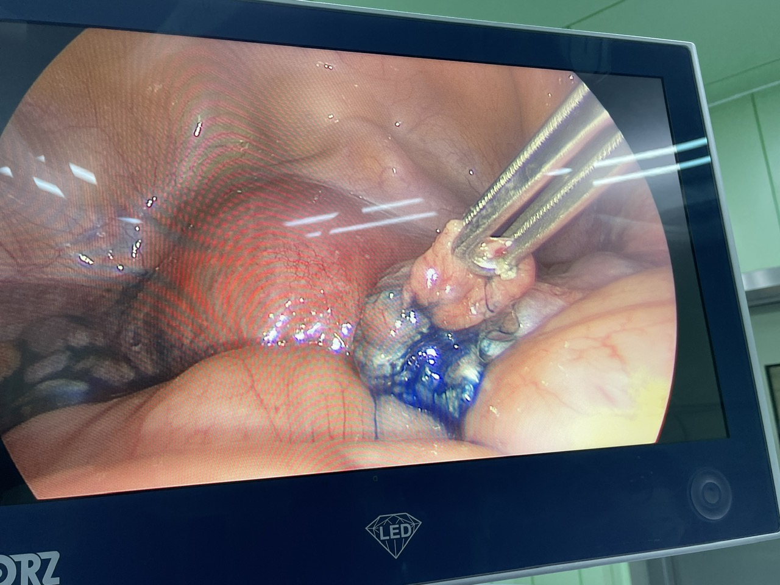
CÁC KỸ THUẬT ĐANG THỰC HIỆN
Phẫu thuật nội soi:
Tạo hình loa vòi, bơm xanhmethylen thông sau tạo hình

Slide 33
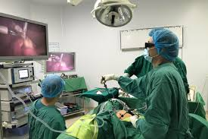
CÁC KỸ THUẬT ĐANG THỰC HIỆN
Phẫu thuật nội soi:
Triệt sản

Slide 34
PHƯƠNG HƯỚNG PHÁT TRIỂN KHOA PHỤ SẢN TRONG NĂM 2024
Đẩy mạnh phát triển mảng phụ khoa, khám và điều trị các bệnh lý phụ khoa, hiếm muộn. Khoa Phụ sản đề xuất sử dụng nguồn lực hiện tại của bệnh viện, cử các bác sĩ trong khoa đi học các khóa học ngắn hạn:
Lớp soi cổ tử cung (3 tháng): Phục vụ công tác khám phụ khoa, khám sức khỏe
Lớp phẫu thuật nội soi cơ bản (3 tháng) và nâng cao (6 tháng): Xây dựng ekip phẫu thuật nội soi phụ khoa, hiếm muộn

Slide 35


CHÂN THÀNH CẢM ƠN
Hà Nội, ngày 05 tháng 01 năm 2024

